Slide 1
R 语言简介
浙江大学数学科学学院, 张朋
pengz@zju.edu.cn
18667005470

Slide 2
第一章 绪论
1.1 为什么学习R语言
1.2 正确的数据思维观

Slide 3
1.1为什么学习R语言
第一章 绪论
R是什么
随着我们数据分析能力的不断提升，Excel渐渐无法满足日常需求，我们需要更专业化的软件来帮助我们做数据分析。相应的问题就来了：统计学软件那么多：SPSS、R、Python、SAS、JMP、Matlab……该选哪一个？目前市场上较为火热的软件是R和Python。
R语言是在统计和数据科学界广泛应用的编程语言和开发环境，其免费、开源、灵活的特点与统计之都的文化不谋而合。2008年起，统计之都在中国人民大学举办了第一届中国R语言会议。自此R语言会议规模越来越大，至今已成功举办了11届。

Slide 4
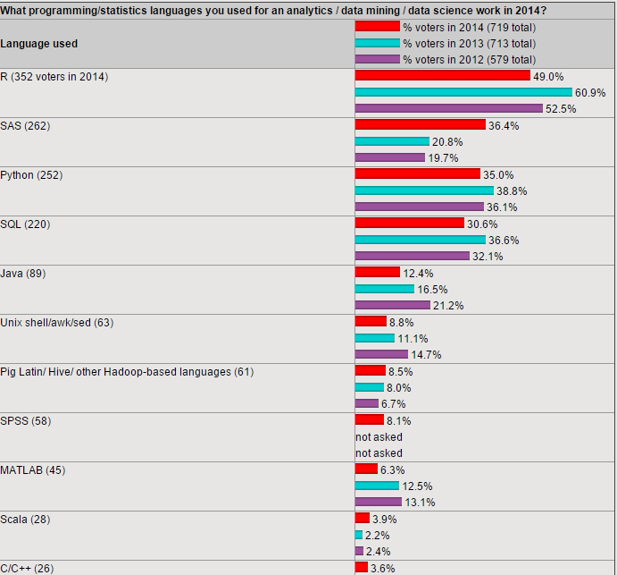
1.1为什么学习R语言
第一章 绪论
2014年数据分析常用语言排行榜

Slide 5
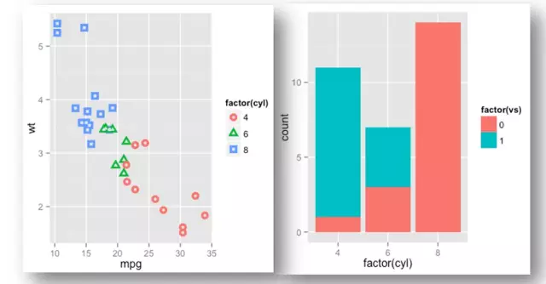
1.1为什么学习R语言
第一章 绪论
R语言主要优势
（1）作图美观，完全免费

Slide 6
1.1为什么学习R语言
第一章 绪论
R语言主要优势
（2）算法覆盖广，软件扩展易
作为统计分析工具，R语言几乎覆盖整个统计领域的前沿算法。
截止2017年2月25日，CRAN（Comprehensive R Archive Network）上已经有10162个可以获取的R扩展包，并且以每个月200多个包的速度发布，内容涉及各行各业，可以适用于各种复杂的统计，如：贝叶斯推断、分类方法、计量经济学、生态学、金融学、遗传学、机器学习、稳健统计、空间统计、生存分析、时间序列等多个方面。数千个R包，上万种算法，开发者都能找到可直接调用的函数实现。

Slide 7

1.1为什么学习R语言
第一章 绪论
R语言主要优势
（3）算法覆盖广，软件扩展易

Slide 8
1.1为什么学习R语言
第一章 绪论
R语言主要优势
（4）强大的社区支持
作为一个开源软件，R背后有一个强大的社区和大量的开放源码支持，获取帮助非常容易。
比如国外比较活跃的社区有GitHub和 Stack Overflow等，通常R包的开发者会先将代码放到GitHub，接受世界各地的使用者提出问题，然后修改代码，等代码成熟后再放到CRAN上发布。
国内最活跃的R社区就属统计之都以及统计之都旗下的COS论坛了。

Slide 9
1.1为什么学习R语言
第一章 绪论
R语言主要优势
（5）非过程模式
Python虽然也支持命令模式，但是相对来说，更偏向于流程控制语句，也就是可以写一堆语句，然后执行。R本身基本上不需要用到流程控制（当然，它也支持流程控制）。

Slide 10
1.1为什么学习R语言
第一章 绪论
R语言主要优势
（6）交互性
敲回车，出结果。但是又不像SPSS那种用鼠标扎针的交互方式。

Slide 11
第一章 绪论
1.1 为什么学习R语言
1.2 正确的数据思维观

Slide 12
1.2 正确的数据思维观
第一章 绪论
数学思维
数学思维一方面体现在它的方向性，另一个重要特征是客观性。数学思维它能够帮助你摒弃主观的偏见与看法。诸如遇到突发事件能在第一时间冷静下来，抛去恐慌的情绪；对自己喜欢的项目客观分析，不对数据进行修饰；对自己犯下的错误能客观评论，给出解决方法等。喜怒哀乐是每个人都会有的情绪，而对数据分析师而言，一旦进入工作就要绝对理性与客观，这也是数据分析师思考问题的前提。

Slide 13
1.2 正确的数据思维观
第一章 绪论
统计思维
相比于数学，统计学在日常生活中的应用要明显而又简单得多。我们日常生活中接触的求和、平均值、中位数、最大值等其实都是统计思维的一部分。
统计思维可归类为：描述、概括、分析。

Slide 14
1.2 正确的数据思维观
第一章 绪论
统计思维
(1)描述
描述就是对事物或对象的直接描写，是对事物的客观印象。如果我们把描述概念对应到数据上，可以理解为这堆数据“长什么样”，通过对数据的描述能够让人感悟到数据的真实长相。在统计学描述数据使用的指标通常是如下统计量：平均数、众数、中位数、方差、极差、四分位点，这些指标就好像是数据的“鼻子”“眼睛”“嘴唇”“眉毛”等。

Slide 15
1.2 正确的数据思维观
第一章 绪论
统计思维
(2)概括
概括是形成概念的过程，把大脑中所描述的对象中的某些指标抽离出来并形成一种认识，就好像对一个人“气质”的概括，“气质”是基于这个人的“谈吐”“衣着”“姿势”“表情”等指标综合在一起，然后基于历史对“气质”这样的概念得出结论，“气质”不可以依靠眼睛感受直接获取，而是需要收集这个人的细节描述信息，形成对这个人的整体印象。

Slide 16
1.2 正确的数据思维观
第一章 绪论
统计思维
(3)分析
分析就是将研究对象的整体分为各个部分、方面、因素、层次，并加以考察的认知活动，也可以通俗地解释为发现隐藏在数据中的“模式”和“规则”。

Slide 17
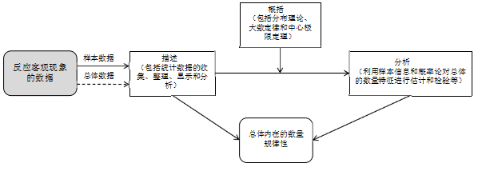
1.2 正确的数据思维观
第一章 绪论
统计思维
(4)三者之间关系
通过描述获取数据的细节，通过概括得到数据的结构，通过分析得到想要的结论。分析区别于描述和概括一个非常重要的特征就是以目标为前提，以结果为导向。

Slide 18
1.2 正确的数据思维观
第一章 绪论
逻辑思维
逻辑思维是人的理性认识阶段，是人运用概念、判断、推理等思维类型反映事物本质与规律的认识过程。它是人的认识的高级阶段，即理性认识阶段。
逻辑思维是一种确定的，而不是模棱两可的；前后一贯的，而不是自相矛盾的；有条理、有根据的思维；在逻辑思维中，要用到概念、判断、推理等思维形式和比较、分析、综合、抽象、概括等思维方法，而掌握和运用这些思维形式和方法的程度，也就是逻辑思维的能力。

Slide 19
1.2 正确的数据思维观
第一章 绪论
逻辑思维
逻辑思维具体包括：
(1)上取/下钻思维
上取思维就是在看完数据之后，要站在更高的角度去看这些数据，站在更高的位置上，从更长远的观点来看，从组织、公司的角度来看，从更长的时间段（年、季度、月、周）来看 ,从全局来看，你会怎样理解这些意义呢？也许向上思维能让你更明白方向。
下钻思维就是把事物切细了分析。数据是一个过程的结果反映，怎样通过看数据找到更多的原因隐藏在现象背后的真相，需要把事物切细了分析。
原理：显微镜原理。
关键：知道数据的构成、分解数据的手段、对分解后的数据的重要程度的了解。

Slide 20
1.2 正确的数据思维观
第一章 绪论
逻辑思维
(2)求同/求异思维
求同思维就是，当一堆数据摆在我们面前时，表现出各异的形态，然而我们却要在种种的表象背后，找出其有共同规律的特点。
关键：找到共性的东西进行分析，要客观。
求异思维就是在看到每一个数据都有相似之处同时，也要看到他们不同的地方，特殊的地方。
关键：对实际情况的了解，对日常情况的积累，对个体情况的了解，对个体主观因素的分析。

Slide 21
1.2 正确的数据思维观
第一章 绪论
逻辑思维
(3)抽离/联合思维
当你从一个旁观者的角度不思考看待数据时，你往往能发现那些经常让我们迷失方向的细枝末节并没有太多的意义，我们迷失方向，忘记了自己的价值，同时深受情绪困扰。这时，你采用抽离思维更加能够帮助到你。
关键：多种分析方法，多角度看问题，不要钻牛角尖，多学习别人的好方法，学会集思广益，发散性思维。

Slide 22
1.2 正确的数据思维观
第一章 绪论
逻辑思维
(4)离开/接近思维
通过数据分析，你发现你处在一个不太有利的地位，那么，此时你就要有离开思维去替你想办法，离开困境 。
关键：学会自我调节，自我放松。
要达成目标，实现销售增长，这时候你需要接近思维来帮助你 。
关键：多接触你要解决的问题，花时间分析，你要的是方案，不是问题。

Slide 23
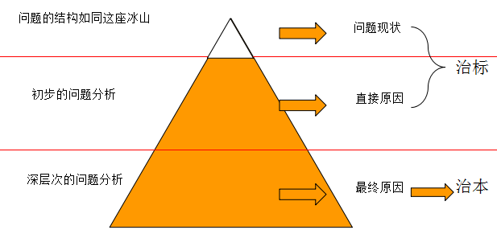
1.2 正确的数据思维观
第一章 绪论
逻辑思维
(5)层次思维
问题发现是第一步，要怎样分析问题，找到真正的原因，那么要熟练地运用理解层次 。
关键：你需要熟悉客观环境，员工的能力、行为的规律、他需要什么？

Slide 24
第二章 R语言入门
2.1 新手上路
2.2 R语言开发环境部署
2.3 获取帮助
2.4 工作空间
2.5 脚本
2.6 R包

Slide 25
2.1新手上路
第二章 R语言入门
两个例子
【例2.1】数据如下表，分析体重的分布及体重和月龄的关系。
年龄（月） | 体重（kg） | 年龄（月） | 体重（kg）
01 | 4.4 | 09 | 7.3
03 | 5.3 | 03 | 6.0
05 | 7.2 | 09 | 10.4
02 | 5.2 | 12 | 10.2
11 | 8.5 | 03 | 6.1

Slide 26
2.1新手上路
第二章 R语言入门
R代码
>age<-c(1,3,5,2,11,9,3,9,12,3) #产生向量
>weight<-c(4.4,5.3,7.2,5.2,8.5,7.3,6.0,10.4,10.2,6.1) #产生向量
> mean(weight) #计算平均体重
[1] 7.06
> sd(weight) #计算体重标准差
[1] 2.077498
> cor(age,weight) #体重和月龄的关系
[1] 0.9075655
>plot(age,weight) #绘制散点图

Slide 27
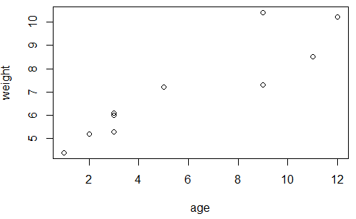
2.1新手上路
第二章 R语言入门
运行结果

Slide 28
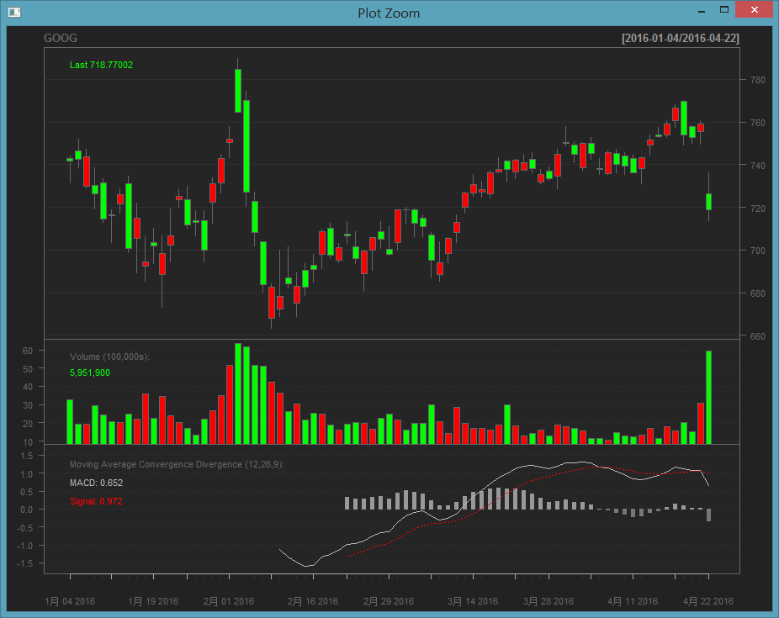
2.1新手上路
第二章 R语言入门
【例2.2】绘制股票实时数据K线图。
在R的控制台输入如下命令：
> library(quantmod) #引用quantmod包
> getSymbols("GOOG",src="yahoo",from='2016-01-
01',to='2016-04-24')
#从雅虎财经获取google的股票数据
> chartSeries(GOOG,up.col='red',dn.col='green') #显示K线图
> addMACD() #增加MACD图
执行后效果如下

Slide 29
第二章 R语言入门
2.1 新手上路
2.2 R语言开发环境部署
2.3 获取帮助
2.4 工作空间
2.5 脚本
2.6 R包

Slide 30
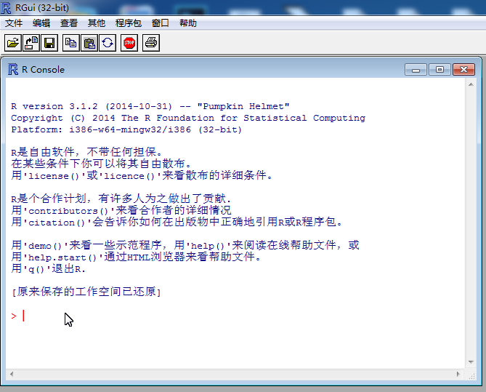
2.2 R语言开发环境部署
第二章 R语言入门
Windows下安装R
R语言下载地址：https://cran.r-project.org
R语言欢迎界面

Slide 31
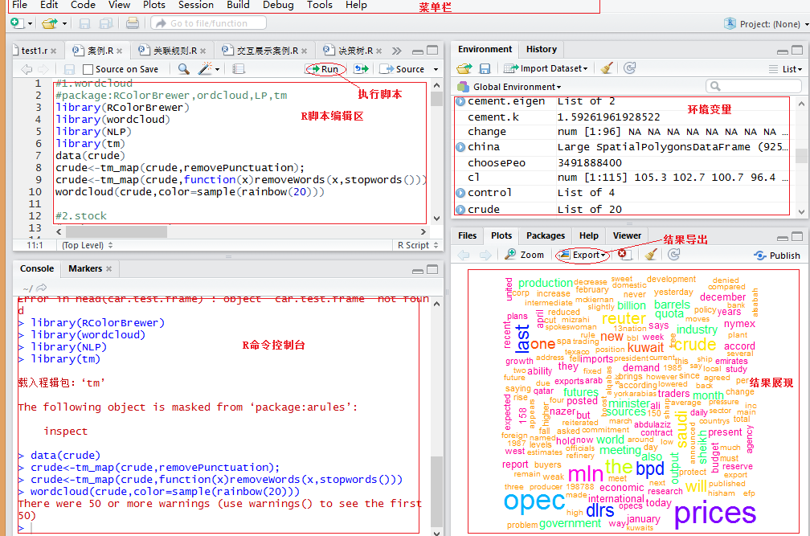
2.2 R语言开发环境部署
第二章 R语言入门
安装Rstudio
RStudio安装地址：http://rstudio.com

Slide 32
第二章 R语言入门
2.1 新手上路
2.2 R语言开发环境部署
2.3 获取帮助
2.4 工作空间
2.5 脚本
2.6 R包

Slide 33
2.3 获取帮助
第二章 R语言入门
文档和搜索
help.start() 命令会打开浏览器，显示全部帮助文档。包括一些入门的文档，以及搜索功能。

Slide 34
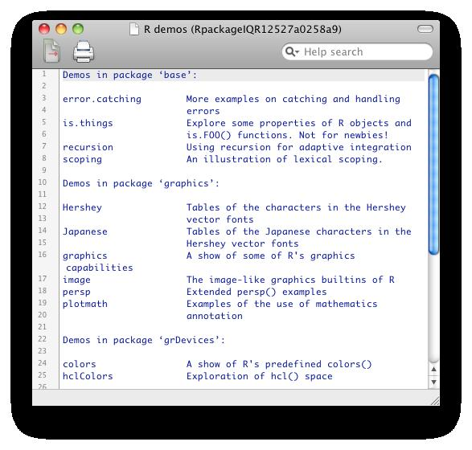
2.3 获取帮助
第二章 R语言入门
演示
demo()列出所有可用的演示，如下图所示。
输入名称可以开始演示制定对象的帮助，如：
demo(is.things)

Slide 35
2.3 获取帮助
第二章 R语言入门
帮助函数
函数 | 功能
help("foo")或?foo | 查看函数foo的帮助（引号可以省略）
??foo | 以foo为关键词搜索本地帮助文档
example("foo") | 函数foo的使用示例（引号可以省略）
apropos("foo",mode="function") | 列出名称中含有foo的所有可用函数
data() | 列出当前已加载包中所含的所有可用示例数据集

Slide 36
第二章 R语言入门
2.1 新手上路
2.2 R语言开发环境部署
2.3 获取帮助
2.4 工作空间
2.5 脚本
2.6 R包

Slide 37
2.4 工作空间
第二章 R语言入门
用于管理R工作空间的函数
函数 | 功能
getwd() | 显示当前的工作目录
setwd("mydirectory") | 修改当前的工作目录为mydirectory
ls() | 列出当前工作空间中的对象
rm(objectlist) | 移除（删除）一个或多个对象
q() | 退出R。将会询问你是否保存工作空间

Slide 38
第二章 R语言入门
2.1 新手上路
2.2 R语言开发环境部署
2.3 获取帮助
2.4 工作空间
2.5 脚本
2.6 R包

Slide 39
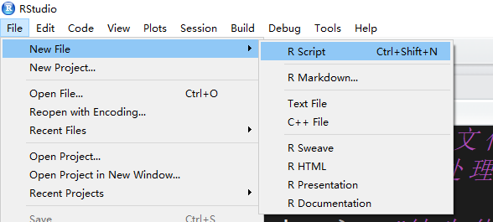
2.5 脚本
第二章 R语言入门
脚本编辑
脚本文件以“.R”作为扩展名。

Slide 40
2.5 脚本
第二章 R语言入门
脚本执行
函数source("test")可在当前会话中执行一个脚本。如果文件名中不包含路径，R将假设此脚本在当前工作目录中。

Slide 41
2.5 脚本
第二章 R语言入门
结果输出
①文本输出
函数sink("filename")将输出重定向到文件filename中。默认情况下，如果文件已经存在，则它的内容将被覆盖。
②图形输出
虽然sink()可以重定向文本输出，使用表2.4中列出的函数可输出其它格式的文件。
函数 | 输出
pdf("filename.pdf") | PDF文件
win.metafile("filename.wmf") | Windows图元文件
png("filename.png") | PNG文件
jpeg("filename.jpg") | JPEG文件
bmp("filename.bmp") | BMP文件
postscript("filename.ps") | PostScript文件

Slide 42
第二章 R语言入门
2.1 新手上路
2.2 R语言开发环境部署
2.3 获取帮助
2.4 工作空间
2.5 脚本
2.6 R包

Slide 43
2.6 R包
第二章 R语言入门
R包是R函数、数据、预编译代码以一种定义完善的格式组成的集合。计算机上存储R包的目录称为库（library）。
R自带了一系列默认包（包括base、datasets、utils、grDevices、graphics、stats和methods），它们提供了种类繁多的默认函数和数据集。其它R包可通过下载安装。安装好以后，R包必须被载入到内存中才能使用。
安装R包：install.packages("gclus")
加载到内存：library(gclus)
显示包所在位置：.libpath()
显示已加载的包：library()

Slide 44
第三章 数据类型
3.1 变量与常量
3.2 数据结构
3.3 用于数据处理和转换的常用函数

Slide 45
3.1变量与常量
第三章 数据类型
R语言是面向对象的。面向对象的理论一两句话说不清楚，但对于数据至少应该了解三个方面。
(1)R能处理的一切（包括数据、函数、公式、图表、包等）都称为object。
(2)类。一个object都应该能找到它所归属的某个类（class）。“类”是抽象的概念，一个类至少有一个特征是这类数据所共有的。根据应用需求、目的等不同可以定义不同的类。比如，做生物信息的可以定义出DNA类、RNA类，为了高效处理这类数据，定义这些类是非常必要的。所以，R里面有很多的“类”。
(3)类型。
类型是类的实例，我们不可能也没必要去了解所有的“类”，但R语言定义的一些基本数据类型得需要我们了解，而且得较详细地了解。这包括向量、因子、矩阵、列表、数据框和一些特殊的数据类型。
。

Slide 46
2.1新手上路
3.1变量与常量
第二章 R语言入门
第三章 数据类型
变量
不同的行业对于下表1给出的数据（数据集）的行和列叫法不同。
统计学家称它们为观测（observation）和变量（variable），
数据库分析师则称其为记录（record）和字段（field），
数据挖掘/机器学习学科的研究者则把它们叫作示例（example）和属性（attribute）。
在本课程中使用：观测和变量。
病人编号 （PatientID） | 入院时间 （AdmDate） | 年龄 （Age） | 糖尿病类型 （Diabetes） | 病情 （Status）
1 | 10/15/2009 | 25 | Type1 | Poor
2 | 11/01/2009 | 34 | Type2 | Improved
3 | 10/21/2009 | 28 | Type1 | Excellent
4 | 10/28/2009 | 52 | Type1 | Poor

Slide 47
2.1新手上路
3.1变量与常量
第二章 R语言入门
第三章 数据类型
从表中可以清楚地看到该数据中包含的元素的数据类型。其中，PatientID是行/实例标识符，AdmDate是日期型变量，Age是整型变量，Diabetes是名义型变量，Status是有序型变量。
变量的类型包括数值型、字符型、逻辑型、复数型（虚数）和字节。
在表中，PatientID、AdmDate和Age为数值型变量，而Diabetes和Status为字符型变量。Diabetes和Status分别是名义型和有序型变量。
R将实例标识符称为rownames（行名），将名义型和有序型变量称为因子（响应变量、决策变量、类别变量）。

Slide 48
2.1新手上路
3.1变量与常量
第二章 R语言入门
第三章 数据类型
常量
R中定义了一些常量类型：
NA：表示不可用
Inf: 无穷
-Inf: 负无穷
TRUE：真
FALSE：假

Slide 49
第三章 数据类型
3.1 变量与常量
3.2 数据结构
3.3 用于数据处理和转换的常用函数

Slide 50
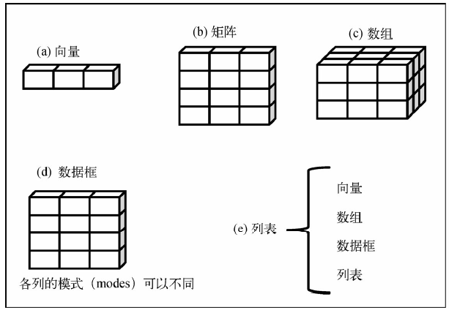
2.1新手上路
3.2 数据结构
第二章 R语言入门
第三章 数据类型

Slide 51
2.1新手上路
3.2 数据结构
第二章 R语言入门
第三章 数据类型
向量
向量是用于存储数值型、字符型或逻辑型数据的一维结构。
(1)产生向量
①函数c(...)为自定义量
例子：
>b<-c("US","CHINA","ENGLISH")
>c<-c(TRUE,TRUE,FALSE)
②from:to产生一个序列
例子：
>b<-1:4 #得到"1,2,3,4"
注意c<-1:4+1和c<-1:(4+1)的区别。

Slide 52
2.1新手上路
3.2 数据结构
第二章 R语言入门
第三章 数据类型
向量
③seq() 产生一个等差向量序列
格式：seq(from = n, to =m, by = k,len w)
例子：
> seq(2, 10 ) #默认公差为1
[1] 2 3 4 5 6 7 8 9 10
> seq(2, 10 ,2) #如果不指定长度，form,to,by关键词可以省略
[1] 2 4 6 8 10
> seq(from =2, by = 2,len=10) #关键词to和len不能同时使用
[1] 2 4 6 8 10 12 14 16 18 20

Slide 53
2.1新手上路
3.2 数据结构
第二章 R语言入门
第三章 数据类型
向量
④rep() 重复一个对象
格式1：rep(x,times):
x是要重复的对象（例如向量c(1,2,3)）,times为对象中每个元素重复的次数（如times=c(9,7,3)就是将x向量的1重复9次，2重复7次，3重复3次）。
格式2：rep(x, each=n)
重复x元素n次；rep(c(1,2,3),2)得到1 2 3 1 2 3；rep(c(1,2,3),each=2)得到1 1 2 2 3 3。

Slide 54
2.1新手上路
3.2 数据结构
第二章 R语言入门
第三章 数据类型
向量
⑤rnorm()随机产生正态分布向量
格式：rnorm(个数,均值,方差)
例子：
> x<-rnorm(100) #默认均值为0，方差为1
> x<-rnorm(5,2,3)
说明1：同一向量中无法混杂不同类型的数据。
说明2：f <- 3表示只有一个元素的向量。

Slide 55
2.1新手上路
3.2 数据结构
第二章 R语言入门
第三章 数据类型
向量
(2)向量引用
引用就是取出满足条件的元素，向量引用是通过下标值，注意R语言下标从1开始，不是0。
> x<-seq(2, 10 )
> x[3] #下标为正数，取出下标对应的元素
[1] 4
> x[-3] #下标为负数，排除下标对应的元素
[1] 2 3 5 6 7 8 9 10
> x[c(3,5,8)] #如果一次取出多个元素，需要用向量做下标
[1] 4 6 9
> x[-c(3,5,8)]
#如果一次排除多个元素，需要用向量做下标，注意负号
[1] 2 3 5 7 8 10
> x[which(x>6)] #取出满足条件的元素，要使用which()函数
[1] 7 8 9 10
> x[which.max(x)] #取出最大元素，最小元素小标为which.min
[1] 10
> x[3:5] #取出连续的元素
[1] 4 5 6

Slide 56
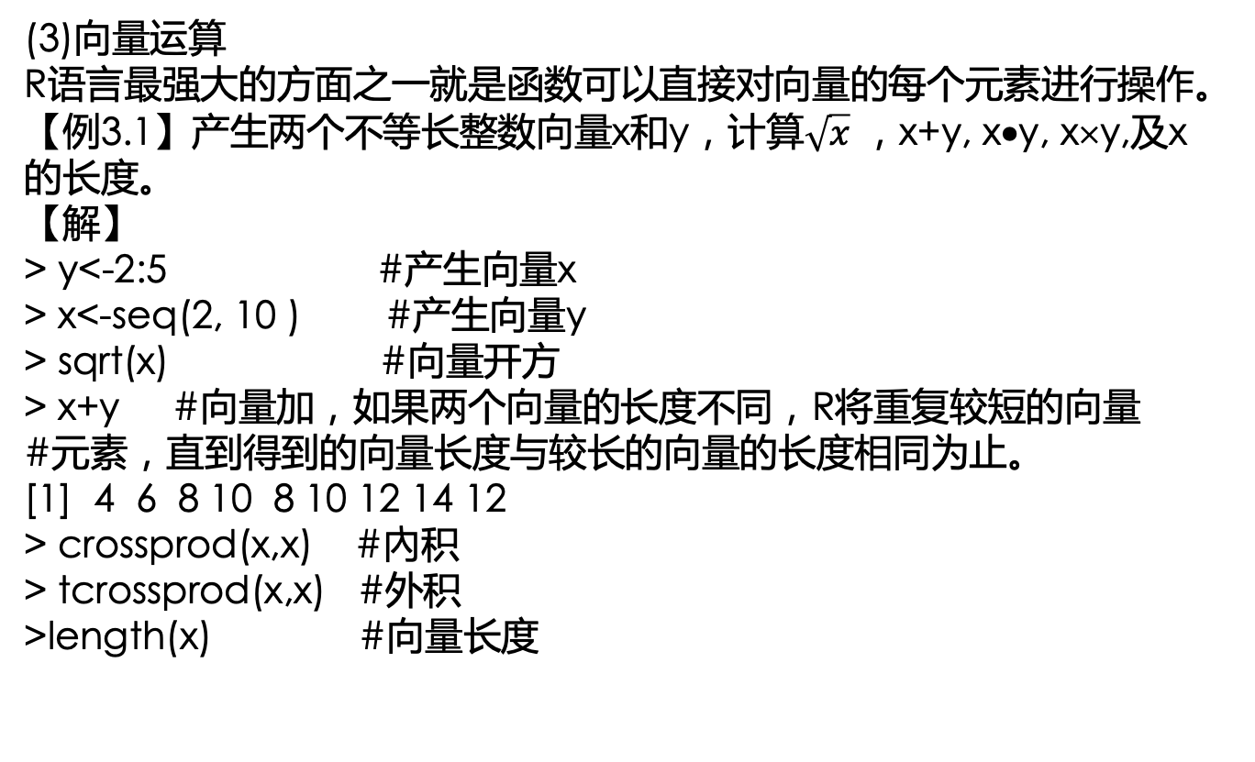
2.1新手上路
3.2 数据结构
第二章 R语言入门
第三章 数据类型
向量
(3)向量运算
R语言最强大的方面之一就是函数可以直接对向量的每个元素进行操作。
【例3.1】产生两个不等长整数向量x和y，计算$\sqrt{x}$ ，x+y, x•y, x×y,及x的长度。
【解】
> y<-2:5 #产生向量x
> x<-seq(2, 10 ) #产生向量y
> sqrt(x) #向量开方
> x+y #向量加，如果两个向量的长度不同，R将重复较短的向量
#元素，直到得到的向量长度与较长的向量的长度相同为止。
[1] 4 6 8 10 8 10 12 14 12
> crossprod(x,x) #內积
> tcrossprod(x,x) #外积
>length(x) #向量长度

Slide 57
2.1新手上路
3.2 数据结构
第二章 R语言入门
第三章 数据类型
矩阵
矩阵是一个二维数组，只是每个元素都拥有相同的类型（。
(1)矩阵创建
格式1：matrix(data,c(nrow，ncol),byrow=T)
格式2：matrix(data,nrow=，ncol=,byrow=T)
格式3：rbind(c(1,2),c(3,4))
格式4： array(rep(1:3, each=3), dim=c(3,3)) #见数组章节

Slide 58
2.1新手上路
3.2 数据结构
第二章 R语言入门
第三章 数据类型
矩阵
(2)矩阵引用
方法1：使用下标和方括号来选择矩阵中的行、列或元素。
y[i,]：返回矩阵y中的第i行；
y[,j]：返回第j列；
y[i,j]：返回第i行第j列元素。
y[i,-j]：返回第i行,但排除第j列元素。
y[-i,j]：返回第j行,但排除第i行元素。
方法2：使用向量和方括号来选择矩阵中的行、列或元素。
y[c(1,3),c(2:4)]：返回第1,3行，第2,4列元素。
y[c(1,3),-c(2:4)]：返回第1,3行，但排除第2,4列元素。

Slide 59
2.1新手上路
3.2 数据结构
第二章 R语言入门
第三章 数据类型
矩阵
(3)矩阵运算
转置:t(y);
横向合并矩阵:cbind();
纵向合并矩阵:rbind();
将矩阵转化为向量：as.vector();
返回矩阵维度：dim()、nrow() 和ncol()；
对矩阵各列求和:colSums();
求矩阵各列的均值:colMeans();
对矩阵各行求和:rowSums();
求矩阵各列的均值:rowMeans();
计算行列式：det()；

Slide 60
2.1新手上路
3.2 数据结构
第二章 R语言入门
第三章 数据类型
数组
数组（array）与矩阵类似，但是维度大于2。数组可通过array函数创建，形式如下：
格式：myarray<-array(data,dimentins)
data包含了数组中的数据，
dimensions给出了各个维度下标的最大值。
例子：
z<-array(1:24,c(2,3,4))
数组是矩阵的一个自然推广，在编写新的统计方法时，数组可能很有用。像矩阵一样，数组中的数据也只能拥有一种类型。
数组引用与矩阵相同，如，元素z[1,2,3]为15。

Slide 61
2.1新手上路
3.2 数据结构
第二章 R语言入门
第三章 数据类型
数组
【例3.4】数组的行列和、平均值。
对于多维数组，rowSums, colSums, rowMeans, colMeans的使用稍为复杂点。它们的参数为：
colSums (x, na.rm = FALSE, dims = 1)
rowSums (x, na.rm = FALSE, dims = 1)
colMeans(x, na.rm = FALSE, dims = 1)
rowMeans(x, na.rm = FALSE, dims = 1)
其中，dims为整数，表示哪个或哪些维数被看作行或列，对于row统计函数，dims+1及以后的维度被看作行，对于col函数，dims及以前的维度（1:dims）被看作列。

Slide 62
2.1新手上路
3.2 数据结构
第二章 R语言入门
第三章 数据类型
数据框
数据框允许不同的列可以包含不同类型的数据，所以，数据框的概念较矩阵来说更为一般。数据框是在R中最常处理的结构类型。
(1)创建数据框
x<-data.frame(col1, col2, col3，……)
其中的列向量col1, col2, col3,… 可为任何类型（如字符型、数值型或逻辑型）。
例：
> mydataset<-data.frame(
+ Site=c("A","B","A","A","B"),
+ Season=c("winter","summer","summer","spring","fall"),
+ PH=c(7.3,6.4,8.6,7.2,8.9)
+ )

Slide 63
2.1新手上路
3.2 数据结构
第二章 R语言入门
第三章 数据类型
数据框
(2)数据框引用
数据框的引用与矩阵一样，如，x[1:3,],x[2,c(2,4)]。除此之外，增加通过变量引用数据框元素的方法，如把表2-1的数据狂定义为x,则x$age等价于x[,3]。

Slide 64
2.1新手上路
3.2 数据结构
第二章 R语言入门
第三章 数据类型
数据框
(3)修改行/名称
可以通过colnames(<数据框>)来读取并编辑列名称。
>colnames(mydataset)[1]<-"a"
>colnames(mydataset)[2]<-"type"
>colnames(mydataset)
可以通过row.names(<数据框>)来读取并编辑行名称
> row.names(mydataset)<-c("r1","r2","r3","r4","r5")
> row.names(mydataset)
[1] "r1" "r2" "r3" "r4" "r5"
> mydataset
a type PH
r1 A winter 7.3
r2 B summer 6.4
r3 A summer 8.6
r4 A spring 7.2
r5 B fall 8.9

Slide 65
2.1新手上路
3.2 数据结构
第二章 R语言入门
第三章 数据类型
列表
列表（list）是R的数据类型中最为复杂的一种。一般来说，列表就是一些对象（或成分，component）的有序集合。列表允许你整合若干（可能无关的）对象到单个对象名下。例如，某个列表中可能是若干向量、矩阵、数据框，甚至其他列表的组合。

Slide 66
2.1新手上路
3.2 数据结构
第二章 R语言入门
第三章 数据类型
列表
(1)创建列表：
mylist<-list(object1, object1,……)
其中的objecti可以是目前为止讲到的任何结构类型。
【例3.4】构造数据框，并重新命名。
> g<-"my first list"
> h<-c(26,26,18,29)
> j<-matrix(1:10,nrow=5)
> k<-data.frame(c(1,2),c(3,4))
> mylist<-list(title=g,ages=h,j,k) #可以为列表中的对象命名

Slide 67
2.1新手上路
3.2 数据结构
第二章 R语言入门
第三章 数据类型
列表
(2)访问列表中的元素。
mylist[[2]]和mylist[["ages"]]均指那个含有四个元素的向量。由于两个原因，列表成为了R中的重要数据结构。首先，列表允许以一种简单的方式组织和重新调用不相干的信息。其次，许多R函数的运行结果都是以列表的形式返回的。需要取出其中哪些成分由分析人员决定。

Slide 68
2.1新手上路
3.2 数据结构
第二章 R语言入门
第三章 数据类型
因子
变量可归结为名义型、有序型或连续型变量。名义型变量是没有顺序之分的类别变量。下表中，糖尿病类型Diabetes（Type1、Type2）是名义型变量的一例。即使在数据中Type1编码为1而Type2编码为2，这也并不意味着二者是有序的。
病人编号 （PatientID） | 入院时间 （AdmDate） | 年龄 （Age） | 糖尿病类型 （Diabetes） | 病情 （Status）
1 | 10/15/2009 | 25 | Type1 | Poor
2 | 11/01/2009 | 34 | Type2 | Improved
3 | 10/21/2009 | 28 | Type1 | Excellent
4 | 10/28/2009 | 52 | Type1 | Poor

Slide 69
2.1新手上路
3.2 数据结构
第二章 R语言入门
第三章 数据类型
因子
有序型变量表示一种顺序关系，而非数量关系。病情Status（poor, improved, excellent）是顺序型变量的典型示例。我们知道，病情为poor（较差）病人的状态不如improved（病情好转）的病人，但并不知道相差多少。
类别变量（名义型变量、响应变量）和有序类别（有序型）变量在R中称为因子（factor）。因子在R中非常重要，因为它决定了数据的分析方式以及如何进行视觉呈现。

Slide 70
2.1新手上路
3.2 数据结构
第二章 R语言入门
第三章 数据类型
因子
函数factor()以一个整数向量的形式存储类别值，整数的取值范围是[2... k ]（其中k 是名义型变量中唯一值的个数），同时一个由字符串（原始值）组成的内部向量将映射到这些整数上。
举例来说，假设有向量：
diabetes<-c(“type1”,“type2”, “type1”, “type1”)
语句diabetes <- factor(diabetes)将此向量存储为(1, 2, 1, 1)，并在内部将其关联为1=Type1和2=Type2（具体赋值根据字母顺序而定）。针对向量diabetes进行的任何分析都会将其作为名义型变量对待，并自动选择适合这一测量尺度的统计方法。

Slide 71
2.1新手上路
3.2 数据结构
第二章 R语言入门
第三章 数据类型
因子
要表示有序型变量，需要为函数factor()指定参数ordered=TRUE。给定向量：
status<-c(“Poor”, “Improved”, “Excellent”, “Poor”)
语句status <- factor(status, ordered=TRUE)会将向量编码为(3, 2, 1, 3)，并在内部将这些值关联为1=Excellent、2=Improved以及3=Poor。另外，针对此向量进行的任何分析都会将其作为有序型变量对待，并自动选择合适的统计方法。

Slide 72
2.1新手上路
3.2 数据结构
第二章 R语言入门
第三章 数据类型
因子
通过指定levels选项来覆盖默认排序。例如：
status<-factor(status, levels=c(“Poor”,“Improved”, “Excellent”))
各水平的赋值将为1=Poor、2=Improved、3=Excellent。请保证指定的水平与数据中的真实值相匹配，因为任何在数据中出现而未在参数中列举的数据都将被设为缺失值。

Slide 73
第三章 数据类型
3.1 变量与常量
3.2 数据结构
3.4 用于数据处理和转换的常用函数

Slide 74
2.1新手上路
3.3 用于数据处理和转换的常用函数
第二章 R语言入门
第三章 数据类型
用于管理R工作空间的函数
函数 | 用途
length(object) | 显示对象中元素/成分的数量
dim(object) | 显示对象的维度
str(object) | 显示对象的结构
class(object) | 显示对象的类别
mode(object) | 显示对象的模式
names(object) | 显示象中各成分的名称
c(object,object,…) | 将对象合并入一个向量
cbind(object,object,…) | 按列合并对象
rbind(object,object,…) | 按行合并对象

Slide 75
2.1新手上路
3.3 用于数据处理和转换的常用函数
第二章 R语言入门
第三章 数据类型
用于管理R工作空间的函数
函数 | 用途
length(object) | 显示对象中元素/成分的数量
dim(object) | 显示对象的维度
str(object) | 显示对象的结构
class(object) | 显示对象的类别
mode(object) | 显示对象的模式
names(object) | 显示象中各成分的名称
c(object,object,…) | 将对象合并入一个向量
cbind(object,object,…) | 按列合并对象
rbind(object,object,…) | 按行合并对象

Slide 76
2.1新手上路
3.3 用于数据处理和转换的常用函数
第二章 R语言入门
第三章 数据类型
用于管理R工作空间的函数
 | to one long vector | To matrix | To data frame
From vector | c(x,y) | cbind(x,y) rbind(x,y) | data.frame(x,y)
From matrix | as.vector(mymatrix) |  | as.data.frame(mymatrix)
From data frame |  | as.matrix(myframe)

Slide 77
第四章 数据准备
4.1 数据导入
4.2 数据导出

Slide 78
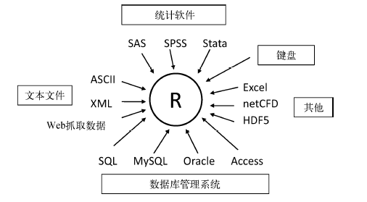
4.1 数据导入
第四章 数据准备

Slide 79
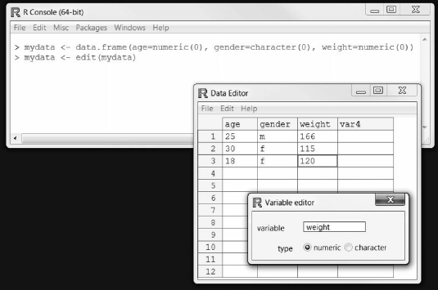
4.1 数据导入
第四章 数据准备
键盘输入数据
函数edit()会自动调用一个允许手动输入数据的文本编辑器。

Slide 80
4.1 数据导入
第四章 数据准备
导入文本文件
使用read.table()从带分隔符的文本文件中导入数据。此函数可读入一个表格格式的文件并将其保存为一个数据框。其语法如下：

Slide 81
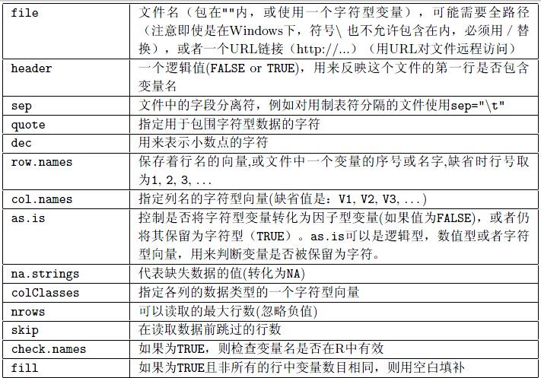
4.1 数据导入
第四章 数据准备
read.table()函数参数

Slide 82
4.1 数据导入
第四章 数据准备
导入Excel数据
方法1：
>library(RODBC)
>channel <- obdcConnectExcel("myfile.xls")
>mydataframe <- sqlFetch(channel,"mysheet")
>obdcClose(channel)
方法2：
>library(xlsx)
>workbook <- "c:/myworkbook.xlsx"
>mydataframe <- read.xlsx(workbook, 1)

Slide 83
4.1 数据导入
第四章 数据准备
导入数据库文件
>library(RODBC)
>myconn <- odbcConnect("mydsn", uid="Rob", pwd="aardvark")
>crimedat <- sqlFetch(myconn, Crime)
>pundat <- sqlQuery(myconn, "select * from Punishment")
>close(myconn)

Slide 84
第四章 数据准备
4.1 数据导入
4.2 数据导出

Slide 85
4.2 数据导出
第四章 数据准备
导出文本文件
【例4.1】把给定数据框保存为文本文件，以空格分隔数据列，不含行号，不含列名，字符串不带引号。
>age <- c (22,23)
>name <- c ("ken", "john")
>f <- data.frame (age, name)
>write.table (f,file ="f.csv", row.names = FALSE, col.names =FALSE, quote =FALSE)

Slide 86
4.2 数据导出
第四章 数据准备
保存图片
保存为PNG格式：
>png(file="myplot.png", bg="transparent")
保存为JPEG格式：
>jpeg(file="myplot.jpeg")
保存为PDF格式：
>pdf(file="myplot.pdf")

Slide 87
第五章 数据可视化
5.1 低水平绘图命令
5.2 高水平绘图命令

Slide 88
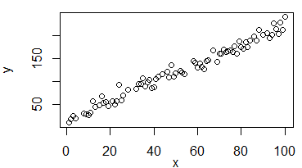
5.1 低水平绘图命令
第五章 数据可视化
点
【例5.1】随机产生80个点，并绘制图形。
>set.seed(1234)
>x<-sample(1:100,80,replace = FALSE)
>y<-2*x+20+rnorm(80,0,10)
>plot(x = x,y = y)
>plot(x,y)
执行结果

Slide 89
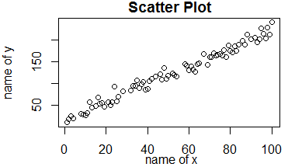
5.1 低水平绘图命令
第五章 数据可视化
点
添加标题和标签
>plot(x,y,xlab="name of x",ylab="name of y",main="Scatter Plot")
执行结果

Slide 90
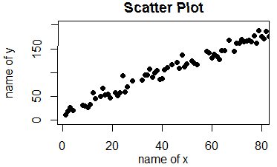
5.1 低水平绘图命令
第五章 数据可视化
点
更改点的形状
默认情形下，绘图字符为空心点，可以使用pch选项参数进行更改.
>plot(x,y,xlab="name of x",ylab="name of y",main="Scatter +Plot",xlim=c(1,80),ylim=c(0,200),pch=19)
执行结果

Slide 91
5.1 低水平绘图命令
第五章 数据可视化
点
与颜色相关的参数
参数 | 作用
col | 绘图字符的颜色
col.axis | 坐标轴文字颜色
col.lab | 坐标轴标签颜色
col.main | 标题颜色
col.sub | 副标题颜色
fg | 前景色
bg | 背景色

Slide 92
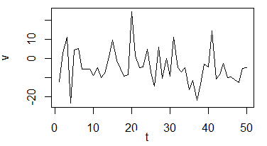
5.1 低水平绘图命令
第五章 数据可视化
线
【例5.2】随机产生50个时间点，并绘制图形。
>t <- 1:50
>set.seed(1234)
>v<-rnorm(50,0,10)
>plot(t,v,type="l")
执行结果

Slide 93
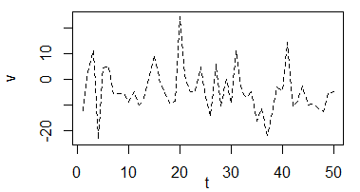
5.1 低水平绘图命令
第五章 数据可视化
线
(1)type的取值：
type="p"表示点,type="l"表示线,type="b"表示点划线。
(2)更改线条类型
R中提供了很多类型的线条，可以通过lty选项来设定。
执行plot(t,v,type="l",lty=2)，结果如图5.6。

Slide 94
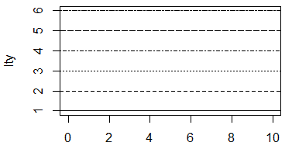
5.1 低水平绘图命令
第五章 数据可视化
线
lty取值对应的线型

Slide 95
5.1 低水平绘图命令
第五章 数据可视化
线
(3)更改颜色
与点更改点的颜色方法相同。
(4)线条变宽
>plot(t,v,type="l",lwd=2)
(5)点与线
有时候，我们还需要将点突显出来，此时需要利用type选型。
>plot(t,v,type="b")
(6)拟合平滑直线
在做线性回归时，常常会在散点图中添加一条拟合直线以查看效果。
>model <- lm(y~x) #线性回归模型
>plot(x,y) #画点
>abline(model,col=“blue”) #画回归直线
执行结果

Slide 96
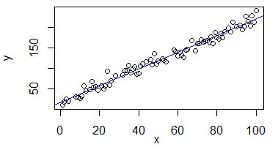
5.1 低水平绘图命令
第五章 数据可视化
线

Slide 97
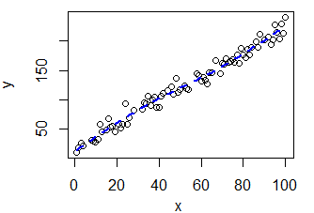
5.1 低水平绘图命令
第五章 数据可视化
线
(7)拟合平滑曲线
在散点图上使用loess函数画一条拟合的平滑曲线。
>plot(x,y)
>model_loess<-loess(y~x)
>fit<-fitted(model_loess)
>ord<-order(x)
>lines(x[ord],fit[ord],lwd=2,lty=2,col="blue")
执行结果

Slide 98
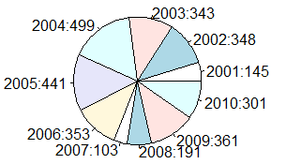
5.1 低水平绘图命令
第五章 数据可视化
面
(1)饼图
饼图就是将一个圆（或者圆饼)按分类变量分成几块，每一块所占的面积比例就是相对应的变量在总体中所占的比例。
【例5.3】随机产生10年的数据，
>year<-2001:2010
>set.seed(1234)
>counts <- sample(100:500,10)
>lb <-paste(year,counts,sep=":") #构造标签
>pie(counts,labels=lb) #画饼图
执行结果

Slide 99
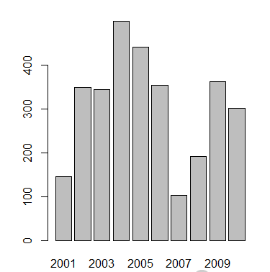
5.1 低水平绘图命令
第五章 数据可视化
面
(2)条形图
条形图就是通过垂直或者水平的条形去展示分类变量的频数。
利用例5.3数据绘制条形图。
>barplot(counts,names.arg=year,col = rainbow(10))
执行结果

Slide 100
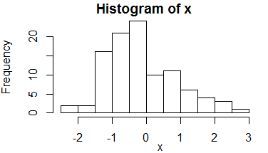
5.1 低水平绘图命令
第五章 数据可视化
面
(3)直方图
前面介绍的两种图形一般都是用来处理二维数据的，那么对于一维数据，常用的图形就有这里所说的直方图。直方图在横轴上将数据值域划分成若干个组别，然后在纵轴上显示其频数。
在R语言中，可以使用hist()函数来绘制直方图。
>set.seed(1234)
>x<-rnorm(100,0,1)
>hist(x)
执行结果

Slide 101
5.1 低水平绘图命令
第五章 数据可视化
面
①修改颜色，组数
>hist(x,breaks=10,col="gray")
②添加核密度曲线
>hist(x,breaks = 10,freq=FALSE,col = "gray")
>lines(density(x),col="red",lwd=2)
③添加正态密度曲线
>h <- hist(x,breaks=10,col="gray")
>xfit<-seq(min(x),max(x),length=100)
>yfit<-dnorm(xfit,mean = mean(x),sd=sd(x))
>yfit<-yfit*diff(h$mids[1:2])*length(x)
>lines(xfit,yfit,col="blue",lwd=2)

Slide 102
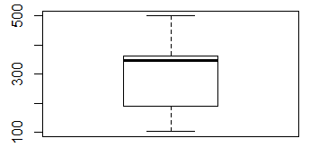
5.1 低水平绘图命令
第五章 数据可视化
面
(4)箱线图
箱线图通过绘制连续型变量的五个分位数（最大值、最小值、25%分位数、75%分位数以及中位数）描述变量的分布。绘制例5.3中数据counts箱线图：
>boxplot(counts)
执行结果

Slide 103
第五章 数据可视化
5.1 低水平绘图命令
5.2 高水平绘图命令

Slide 104
5.2 高水平绘图命令
第五章 数据可视化
认识ggplot2
(1)特点
ggplot2的核心理念是将绘图与数据分离，数据相关的绘图与数据无关的绘图分离。
ggplot2是按图层作图。
ggplot2保有命令式作图的调整函数，使其更具灵活性。
ggplot2将常见的统计变换融入到了绘图中。

Slide 105
5.2 高水平绘图命令
第五章 数据可视化
认识ggplot2
(2)画布
ggplot(data=,mapping=)
(3)图层
图层可以允许用户一步步的构建图形，方便单独对图层进行修改。图层用″+″表示，如：
>p<- ggplot(data=,mapping=)
>p<- p+绘图命令
(4)绘图命令
几何绘图命令：geom_XXX(aes=,alpha=,position= ),见几何对象。
其中，alpha表示透明度,position表示位置。
统计绘图命令：stat_XXX()，见映射。
标度绘图命令：scale_XXX,见统计对象。
其它修饰命令：标题、图例、统计对象、几何对象、标度和分面等。
(5)说明
绘图命令不能独立使用，必须与画布配合使用。

Slide 106
5.2 高水平绘图命令
第五章 数据可视化
几何对象
几何对象函数 | 描述
geom_area | 面积图（即连续的条形图）
geom_bar | 条形图
geom_boxplot | 箱线图
geom_contour | 等高线图
geom_density | 密度图
geom_errorbar | 误差线（通常添加到其他图形上，比如条形图、点图、线图等）
geom_histogram | 直方图
geom_jitter | 点、自动添加了扰动
geom_line | 线
geom_point | 散点图
geom_text | 文本

Slide 107
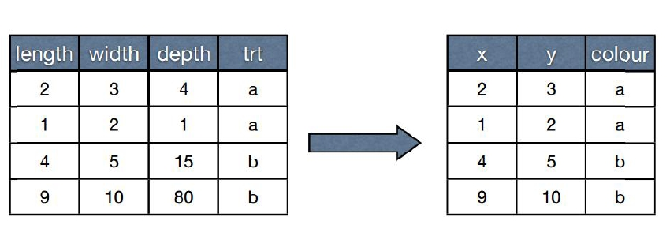
5.2 高水平绘图命令
第五章 数据可视化
映射
将数据中的变量映射到图形属性（坐标、颜色等），映射控制了二者之间的关系

Slide 108
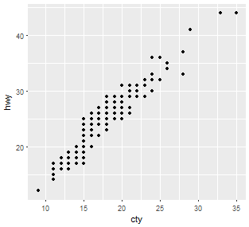
5.2 高水平绘图命令
第五章 数据可视化
映射
【例5.4】将数据集mpg中的cty映射到x轴，hwy映射到y轴,并画散点图。
> library(ggplot2)
> p <- ggplot(data=mpg, mapping=aes(x=cty, y=hwy))#第一层，画布
> p + geom_point() #第二层，画散点图
效果如图

Slide 109
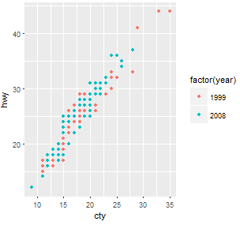
5.2 高水平绘图命令
第五章 数据可视化
映射
将年份映射到颜色属性：
>p<-ggplot(mpg, aes(x=cty, y=hwy，color=factor(year)))
>p + geom_point()

Slide 110
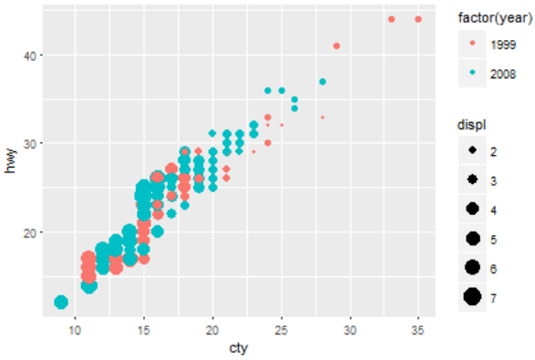
5.2 高水平绘图命令
第五章 数据可视化
映射
将排量映射到散点大小（见图5.17）：
p <- ggplot(mpg, aes(x=cty, y=hwy,color=factor(year),
size=displ))
p + geom_point()

Slide 111
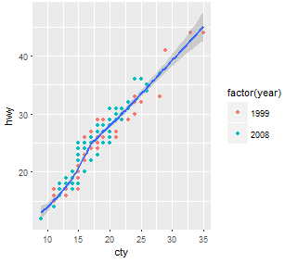
5.2 高水平绘图命令
第五章 数据可视化
统计对象
统计对象对原始数据进行某种计算。
【例5.5】对【例5.4】散点图加上一条回归线。

Slide 112
5.2 高水平绘图命令
第五章 数据可视化
统计对象
统计对象函数 | 描述
stat_abline | 添加线条，用斜率和截距表示
stat_boxplot | 绘制带触须的箱线图
stat_contour | 绘制三维数据的等高线图
stat_density | 绘制密度图
stat_density2d | 绘制二维密度图
stat_function | 添加函数曲线
stat_hline | 添加水平线
stat_smooth | 添加平滑曲线
stat_sum | 绘制不重复的取值之和（通常用在三点图上）
stat_summary | 绘制汇总数据

Slide 113
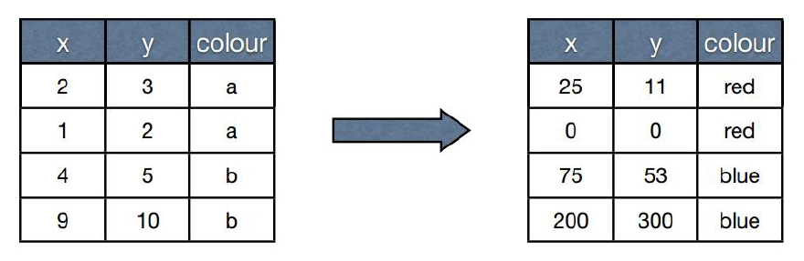
5.2 高水平绘图命令
第五章 数据可视化
标度
标度（Scale）负责控制映射后图形属性的显示方式。具体形式上来看是图例和坐标刻度。Scale和Mapping是紧密相关的概念。

Slide 114
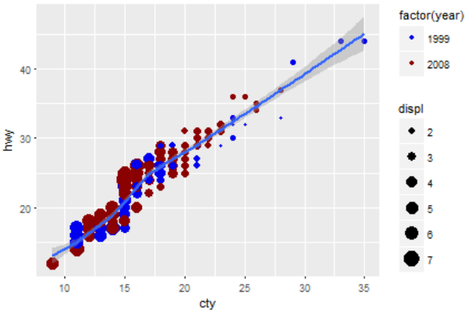
5.2 高水平绘图命令
第五章 数据可视化
标度
【例5.6】用标度来修改颜色取值。
>p <- ggplot(data=mpg, mapping=aes(x=cty, y=hwy))
>p <- p + geom_point(aes(colour=factor(year),size=displ))
>p <- p+stat_smooth()
>p+scale_color_manual(values =c('blue2','red4')) #增加标度

Slide 115
5.2 高水平绘图命令
第五章 数据可视化
标度
标度函数 | 描述
scale_alpha | alpha通道值（灰度）
scale_brewer | 调色板，来自colorbrewer.org网站展示的颜色标度
scale_continuous | 连续标度
scale_data | 日期
scale_datetime | 日期和时间
scale_discrete | 离散值
scale_gradient | 两种颜色构建的渐变色
scale_gradient2 | 3中颜色构建的渐变色
scale_gradientn | n种颜色构建的渐变色

Slide 116
5.2 高水平绘图命令
第五章 数据可视化
标度
scale_grey | 灰度颜色
scale_hue | 均匀色调
scale_identity | 直接使用指定的取值，不进行标度转换
scale_linetype | 用线条模式来展示不同
scale_manual | 手动指定离散标度
scale_shape | 用不同的形状来展示不同的数值
scale_size | 用不同大小的对象来展示不同的数值

Slide 117
5.2 高水平绘图命令
第五章 数据可视化
分面
分面就是控制分组绘图的方法和排列形式。
分面函数 | 描述
facet_grid | 将分面放置在二维网格中
facet_wrap | 将一维的分面按二维排列

Slide 118
5.2 高水平绘图命令
第五章 数据可视化
分面
【例5.7】按年分组，一列显示。
>p <- ggplot(data=mpg, mapping=aes(x=cty, y=hwy))
>p <-p + geom_point(aes(colour=class,size=displ))
>p<-p+ stat_smooth()
>p <- p + geom_point(aes(colour=factor(year),size=displ))
>p <- p + scale_size_continuous(range = c(4, 10)) #增加标度
>p + facet_wrap(~ year, ncol=1) #分面

Slide 119
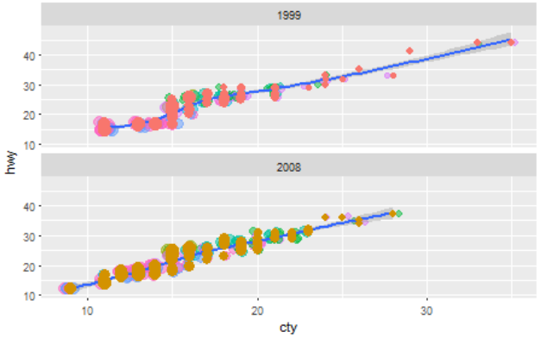
5.2 高水平绘图命令
第五章 数据可视化
分面

Slide 120
5.2 高水平绘图命令
第五章 数据可视化
其它修饰
【例5.8】增加图名并精细修改图例（见图5.22）。
>p <- ggplot(mpg, aes(x=cty, y=hwy))
>p <-p + geom_point(aes(colour=class,size=displ))
>p <-p +stat_smooth()
>p <-p +scale_size_continuous(range = c(2, 5))
>p <-p +facet_wrap(~ year,ncol=1)
>p <-p +ggtitle('汽车油耗与型号') #添加标题
>p <-p +labs(y='每加仑高速公路行驶距离', #坐标轴修饰
x='每加仑城市公路行驶距离')
>p <-p +guides(size=guide_legend(title='排量'), #修改图例
colour = guide_legend(title='车型',override.aes=list (size =5)))
>p

Slide 121
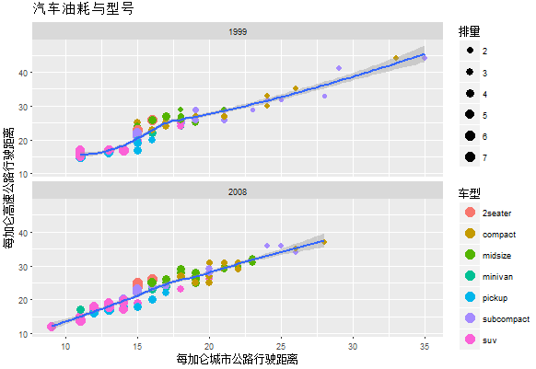
5.2 高水平绘图命令
第五章 数据可视化
其它修饰

Slide 122
5.2 高水平绘图命令
第五章 数据可视化
其它修饰
【例5.9】条形图排序。
>class2 <- mpg$class #取出一列
>class2 <- reorder(class2,class2,length) #排序
>mpg$class2 <- class2 #对mpg增加一列
>p <- ggplot(mpg, aes(x=class2)) #画布
>p + geom_bar(aes(fill=class2)) #绘制条形图

Slide 123
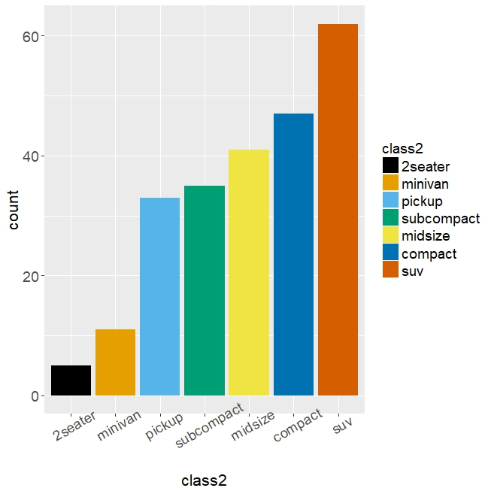
5.2 高水平绘图命令
第五章 数据可视化
其它修饰

Slide 124
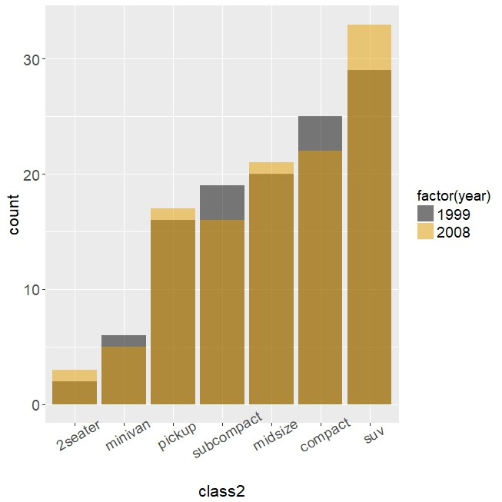
5.2 高水平绘图命令
第五章 数据可视化
其它修饰
【例5.10】根据年份分别绘制条形图，position控制位置调整方式，图5.24为position='identity'结果。
p <- ggplot(mpg, aes(class2,fill=factor(year))) #分组填充
p + geom_bar(position='identity',alpha=0.5)

Slide 125
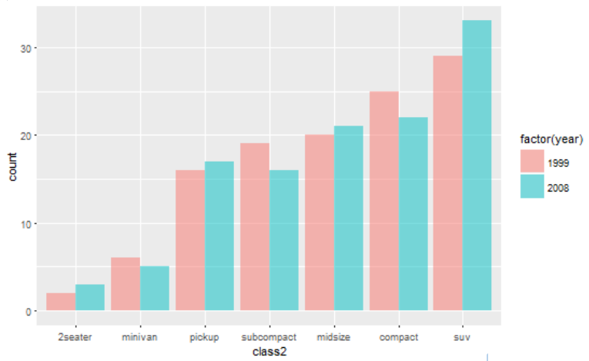
5.2 高水平绘图命令
第五章 数据可视化
其它修饰
p <- ggplot(mpg, aes(class2,fill=factor(year))) #分组填充
p + geom_bar(position='dodge',alpha=0.5) #

Slide 126
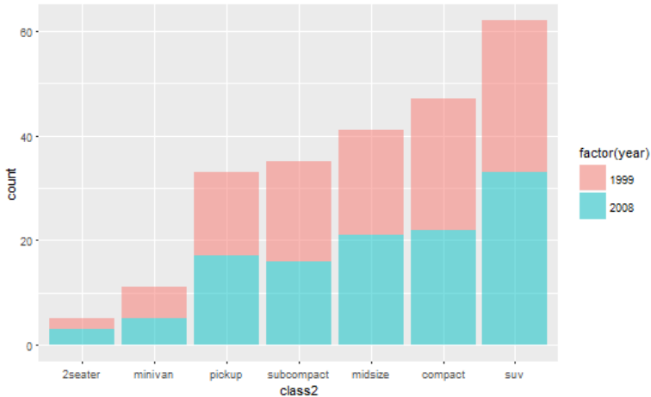
5.2 高水平绘图命令
第五章 数据可视化
其它修饰
p <- ggplot(mpg, aes(class2,fill=factor(year))) #分组填充
p + geom_bar(position='stack',alpha=0.5) #叠加条形图

Slide 127
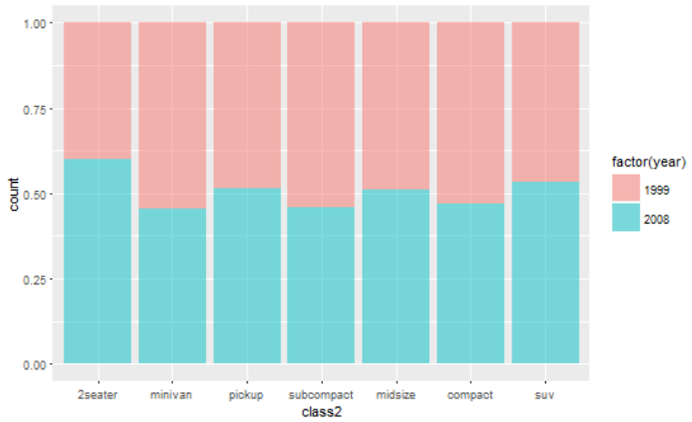
5.2 高水平绘图命令
第五章 数据可视化
其它修饰
p <- ggplot(mpg, aes(class2,fill=factor(year))) #分组填充
p + geom_bar(position='fill',alpha=0.5)

Slide 128
第七章 数据变换
7.1 数据清洗
7.2 数据选择
7.3 数据集成

Slide 129
7.1 数据清洗
第七章 数据变换
缺失值处理
对于缺失数据通常有三种方法：
方法1：当缺失数据较少时直接删除相应样本
方法2：对缺失数据进行插补
方法3：使用对缺失数据不敏感的分析方法，如决策树。

Slide 130
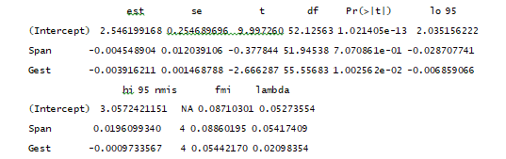
7.1 数据清洗
第七章 数据变换
缺失值处理
【例7.1】mice包使用
> library(mice)
> imp=mice(sleep,seed=1234)
> fit=with(imp,lm(Dream~Span+Gest))
> pooled=pool(fit)
> summary(pooled)
nmis表示变量中缺失数据的个数，fmi表示由缺失数据贡献的变异。

Slide 131
7.1 数据清洗
第七章 数据变换
数据去重
数据重复检测函数包括unique、duplicated。
unique对于一个向量管用，对于matrix、data frame那些就不管用了。
duplicated函数是一个可以用来解决向量或者数据框重复值的函数，它会返回一个TRUE和FALSE的向量，以标注该索引所对应的值是否是前面数据所重复的值。
以数据data.set为例，说明解决办法。
(1)建立是否重复索引
> index<-duplicated(data.set$Ensembl)
> index
[1] FALSE TRUE FALSE TRUE TRUE TRUE TRUE TRUE TRUE FALSE
> data.set2<-data.set[!index,] #去掉重复行

Slide 132
7.1 数据清洗
第七章 数据变换
规范化
(1)数据的中心化
> scale(data, center=T,scale=F)
(2)数据的标准化
> scale(data, center=T,scale=T)
(3)小数定标规范化
移动变量的小数点位置来将变量映射到[-1,1]
>options(digits = 4) #控制输出结果的有效位数

Slide 133
7.1 数据清洗
第七章 数据变换
重要变量选择
(1)方法1：Boruta包
>qsar.data<-read.csv(file=file.choose(),header=T)
>colnames(qsar.data)
>fs.data<-qsar.data[,-1];colnames(fs.data)
>library(Boruta) # 载入Boruta包 ,对重要变量进行选择
>fs.data.extended<-Boruta(activity~.,data=fs.data,
doTrace=2,maxRuns=100,light=TRUE,confidence=1.999)
>print(fs.data.extended)# 查看变量选择结果
>table(fs.data.extended$finalDecision)
>getConfirmedFormula(fs.data.extended) # 查看接收的变量
>getNonRejectedFormula(fs.data.extended) # 查看通过变量选择被接收变量及可供选择的变量

Slide 134
7.1 数据清洗
第七章 数据变换
重要变量选择
(2)方法2：subselect包的genetic 函数
>qsar.data<-read.csv(file=file.choose(),header=T)
>dim(qsar.data);colnames(qsar.data)
>library(subselect)
>qsar.dataHmat<-lmHmat(qsar.data[,c(3:23)],qsar.data[,2])
>names(qsar.data[,2,drop=FALSE])
>colnames(qsar.dataHmat)
>genetic(qsar.dataHmat$mat, kmin=2, H=qsar.dataHmat$H, r=1, crit="CCR12")

Slide 135
7.1 数据清洗
第七章 数据变换
重要变量选择
(3)方法3：subselect包的anneal 函数
>qsar.data<-read.csv(file=file.choose(),header=T)
>library(subselect)

Slide 136
7.1 数据清洗
第七章 数据变换
数据集选择
(1)训练数据集：用于建模；
(2)验证数据集：用于模型评估，这一过程会导致模型调整，或参数设置，一旦评估的模型满足期待的性能，就可以用于测试集；
(3)测试数据集：是所谓的外样本集（不可见的观测数据），随机从数据集中选取的观测数据，但在建模中不能使用，重要的是要确保模型是无偏估计。

Slide 137
7.1 数据清洗
第七章 数据变换
主成分分析
PCA（Principal Component Analysis，主成分分析）的思想，就是是一种数据降维技巧，它能将大量相关变量转化为一组很少的不相关变量，这些无关变量称为主成分。
PCA的目标是用一组较少的不相关变量代替大量相关变量，同时尽可能保留初始变量的信息，这些推导所得的变量称为主成分，它们是观测变量的线性组合。如第一主成分为：
PC1=a1X1=a2X2+……+akXk 它是k个观测变量的加权组合，对初始变量集的方差解释性最大。
第二主成分是初始变量的线性组合，对方差的解释性排第二， 同时与第一主成分正交（不相关）。后面每一个主成分都最大化它对方差的解释程度，同时与之前所有的主成分都正交，但从实用的角度来看，都希望能用较少的主成分来近似全变量集。

Slide 138
7.1 数据清洗
第七章 数据变换
主成分分析
PCA中需要多少个主成分的准则：
根据先验经验和理论知识判断主成分数；
根据要解释变量方差的积累值的阈值来判断需要的主成分数；
通过检查变量间k*k的相关系数矩阵来判断保留的主成分数。
最常见的是基于特征值的方法，每个主成分都与相关系数矩阵的特征值 关联，第一主成分与最大的特征值相关联，第二主成分与第二大的特征值相关联，依此类推。

Slide 139
7.1 数据清洗
第七章 数据变换
主成分分析
利用fa.parallel（）函数，可同时对三种特征值判别准则进行评价。
library(psych)
fa.parallel(USJudgeRatings[,-1],fa="pc",n.iter=100,
show.legend=FALSE,main="碎石图")
碎石图、特征值大于1准则和100次模拟的平行分析（虚线）都表明保留一个主成分即可保留数据集的大部分信息

Slide 140
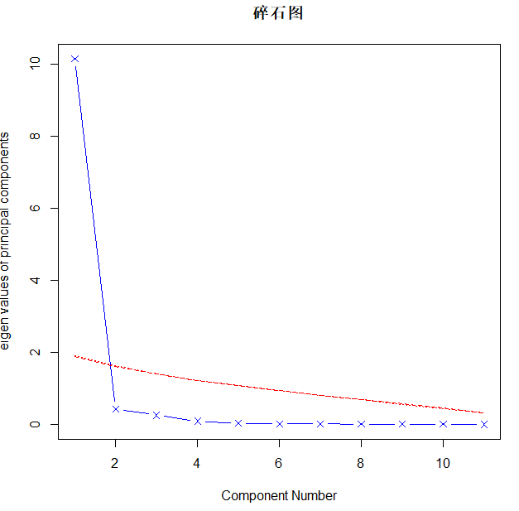
7.1 数据清洗
第七章 数据变换
主成分分析

Slide 141
7.1 数据清洗
第七章 数据变换
主成分分析
principal()函数可根据原始数据矩阵或相关系数矩阵做主成分分析
格式为：principal（的，nfactors=,rotate=,scores=）
其中：
r是相关系数矩阵或原始数据矩阵；
nfactors设定主成分数（默认为1）；
rotate指定旋转的方式[默认最大方差旋转（varimax）]
scores设定是否需要计算主成分得分（默认不需要）。
library(psych)
(pc<-principal(USJudgeRatings[,-1],nfactors=1))

Slide 142
7.1 数据清洗
第七章 数据变换
因子分析
（1）因子分析特点
因子分析(FA)是一系列用来发现一组变量的潜在结构的方法，通过寻找一组更小 的、潜在的或隐藏的结构来解释已观测到的、变量间的关系。
具有以下特点：
因子的数量远少于原始变量个数，因此因子分析能够减少分析中的工作量。
因子变量不是对原始变量的取舍，而是根据原始变量的信息进行重组，能反映原始变量的大部分信息。
因子之间不存在线性相关关系。

Slide 143
7.1 数据清洗
第七章 数据变换
因子分析
（2）因子分析目标
FA的目标是通过发掘隐藏在数据下的一组较少的、更为基本的无法观测的变量，来解释一组可观测变量的相关性。这些虚拟的、无法观测的变量称作因子。（每个因子被认为可解释多个观测变量间共有的方差，也叫作公共因子）
模型的形式为：
X_{i}=a₁F₁+a₂F₂+……a_{p}F_{p}+U_{i}
X_{i}是第i个可观测变量（i=1,2,……k）
F_{j}是公共因子（j=1,2,……p）

Slide 144
7.1 数据清洗
第七章 数据变换
因子分析
（3）判断需提取的公共因子数
options(digits=2) #环境变量设置，保留小数2位
covariances<-ability.cov$cov #计算心理测量数据变量ability的协方差矩阵
correlations<-cov2cor(covariances) #协方差矩阵转换为相关系数矩阵
correlations
library(psych)
fa.parallel(correlations,n.obs=112,fa="both",n.iter=100,main="碎石图分析")

Slide 145
7.1 数据清洗
第七章 数据变换
因子分析
有用的因子分析函数
函数 | 描述
principal（） | 含多种可选的方差放置方法的主成分分析
fa（） | 可用主轴、最小残差、加权最小平方或最大似然法估计的因子分析
fa.parallel（） | 含平等分析的碎石图
factor.plot（） | 绘制因子分析或主成分分析的结果
fa.diagram（） | 绘制因子分析或主成分分析的载荷矩阵
scree（） | 因子分析和主成分分析的碎石图

Slide 146
7.1 数据清洗
第七章 数据变换
因子分析
（4）因子应用
在市场调研中，研究人员关心的是一些研究指标的集成或者组合，这些概念通常是通过等级评分问题来测量的，如利用李克特量表取得的变量。每一个指标的集合（或一组相关联的指标）就是一个因子，指标概念等级得分就是因子得分。
因子分析在市场调研中有着广泛的应用，主要包括：
消费者习惯和态度研究（U&A）
品牌形象和特性研究
服务质量调查
个性测试
形象调查
市场划分识别
顾客、产品和行为分类
在实际应用中，通过因子得分可以得出不同因子的重要性指标，而管理者则可根据这些指标的重要性来决定首先要解决的市场问题或产品问题。

Slide 147
第七章 数据变换
7.1 数据清洗
7.2 数据选择
7.3 数据集成

Slide 148
7.2 数据选择
第七章 数据变换
异常值（离群点）是指测量数据中的随机错误或偏差，包括错误值或偏离均值的孤立点值。在数据处理中，异常值会极大的影响回归或分类的效果。
为了避免异常值造成的损失，需要在数据预处理阶段进行异常值检测。另外，某些情况下，异常值检测也可能是研究的目的，如数据造假的发现、电脑入侵检测等。

Slide 149
第七章 数据变换
7.1 数据清洗
7.2 数据选择
7.2 数据集成

Slide 150
7.3 数据集成
第七章 数据变换
通过向量化重构数据
重构数据的基本思路就把数据全部向量化，然后按要求用向量构建其他类型的数据。R语言的任何函数（包括赋值）操作都会有同样的问题，因为R函数的参数传递方式是传值不传址，变量不可能原地址修改后再放回原地址。
矩阵和多维数组的向量化有直接的类型转换函数： as.vector，向量化后的结果顺序是先列后行再其他。
> (x <- matrix(1:4, ncol=2))
[,1] [,2]
[1,] 1 3
[2,] 2 4
> as.vector(x)
[1] 1 2 3 4

Slide 151
7.3 数据集成
第七章 数据变换
通过向量化重构数据
> (x <- array(1:8, dim=c(2,2,2)))
, , 1
[,1] [,2]
[1,] 1 3
[2,] 2 4
, , 2
[,1] [,2]
[1,] 5 7
[2,] 6 8
> as.vector(x)
[1] 1 2 3 4 5 6 7 8

Slide 152
7.3 数据集成
第七章 数据变换
通过向量化重构数据
列表向量化可以用unlist，数据框本质是元素长度相同的列表，所以也用unlist。
> (x <- list(x=1:3, y=5:10))
$x
[1] 1 2 3
$y
[1] 5 6 7 8 9 10
> unlist(x)
x1 x2 x3 y1 y2 y3 y4 y5 y6
1 2 3 5 6 7 8 9 10
> x <- data.frame(x=1:3, y=5:7)
> unlist(x)
x1 x2 x3 y1 y2 y3
1 2 3 5 6 7

Slide 153
7.3 数据集成
第七章 数据变换
为数据添加新变量
transform函数
transform 函数对数据框进行操作，作用是为原数据框增加新的列变量，但应该注意的是“原数据框”根本不是原来的那个数据框，而是一个它的拷贝。下面代码为airquality数据框增加了一列log.ozone，但因为没有把结果赋值给原变量名，所以原数据是不变的。

Slide 154
7.3 数据集成
第七章 数据变换
为数据添加新变量
> head(airquality,2)
Ozone Solar.R Wind Temp Month Day
1 41 190 7.4 67 5 1
2 36 118 8.0 72 5 2
> aq <- transform(airquality, loglog.ozone=log(Ozone))
> head(airquality,2)
Ozone Solar.R Wind Temp Month Day
1 41 190 7.4 67 5 1
2 36 118 8.0 72 5 2
> head(aq,2)
Ozone Solar.R Wind Temp Month Day log.ozone
1 41 190 7.4 67 5 1 3.713572
2 36 118 8.0 72 5 2 3.583519

Slide 155
7.3 数据集成
第七章 数据变换
为数据添加新变量
Transform也可以改变列变量的值，还可以通过NULL赋值的方式删除列变量。
> aq <- transform(airquality, loglog.ozone=log(Ozone), Ozone=NULL, WindWind=Wind^2)
> head(aq,2)
Solar.R Wind Temp Month Day log.ozone
1 190 54.76 67 5 1 3.713572
2 118 64.00 72 5 2 3.583519
> aq <- transform(airquality, loglog.ozone=log(Ozone), Ozone=NULL, Month=NULL, WindWind=Wind^2)
> head(aq,2)
Solar.R Wind Temp Day log.ozone
1 190 54.76 67 1 3.713572
2 118 64.00 72 2 3.583519

Slide 156
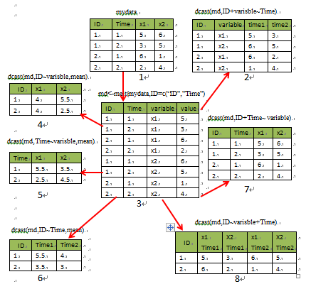
7.3 数据集成
第七章 数据变换
数据透视表
reshape2包含melt 和 dcast 函数。melt是溶解/分解的意思。
dcast函数使用公式参数，公式的左边每个变量都会作为结果中的一列，而右边的变量被当成因子类型，每个水平都会在结果中产生一列。

Slide 157
7.3 数据集成
第七章 数据变换
数据透视表
> datax <- array(1:8, dim=c(2,2,2))
> melt(datax)
Var1 Var2 Var3 value
1 1 1 1 1
2 2 1 1 2
3 1 2 1 3
4 2 2 1 4
5 1 1 2 5
6 2 1 2 6
7 1 2 2 7
8 2 2 2 8
melt获得的数据可以用 acast 或 dcast 还原。acast获得数组，dcast获得数据框。

Slide 158
7.3 数据集成
第七章 数据变换
列联表
Table不仅可以统计数字出现的频率，还可以统计其他可以被看作因子的数据类型。
c <- sample(letters[1:5], 10, replace=TRUE)
c
[1] "a" "c" "b" "d" "a" "e" "d" "e" "c" "a"
table(c)
a b c d e
3 1 2 2 2

Slide 159
7.3 数据集成
第七章 数据变换
列联表
> a <- rep(letters[1:3], each=4)
> b <- sample(LETTERS[1:3],12,replace=T)
> table(a,b)
b
a A B C
a 0 3 1
b 3 0 1
c 1 1 2

Slide 160
7.3 数据集成
第七章 数据变换
分组汇总
(1)mapply函数
mapply(FUN, ..., MoreArgs = NULL, SIMPLIFY = TRUE, USE.NAMES = TRUE)
mapply应用的数据类型为向量或列表，FUN函数对每个数据元素应用FUN函数；如果参数长度为1，得到的结果和sapply是一样的；但如果参数长度不是1，FUN函数将按向量顺序和循环规则（短向量重复）逐个取参数应用到对应数据元素。
> sapply(X=1:4, FUN=rep, times=4)
[,1] [,2] [,3] [,4]
[1,] 1 2 3 4
[2,] 1 2 3 4
[3,] 1 2 3 4
[4,] 1 2 3 4

Slide 161
7.3 数据集成
第七章 数据变换
分组汇总
(2)aggregate函数
这个函数的功能比较强大，它首先将数据进行分组（按行），然后对每组数据进行函数统计，最后把结果组合成一个比较nice的表格返回。根据数据对象不同，aggregate函数有三种用法，分别应用于数据框（data.frame）、公式（formula）和时间序列（ts）。
>aggregate(x, by, FUN, ..., simplify = TRUE)
>aggregate(formula, data, FUN, ..., subset, nana.action = na.omit)
>aggregate(x, nfrequency = 1, FUN = sum, ndeltat = 1, ts.eps = getOption("ts.eps"), ...)

Slide 162
第八章 高级编程
8.1 控制结构
8.2 用户自定义函数

Slide 163
8.1 控制结构
第八章 高级编程
比较运算可以产生逻辑值
R软件包含两个逻辑值，TRUE和FALSE。在其他编程语言中也称为布尔值。布尔向量就是充满着逻辑值的逻辑向量。那么有如何的应用呢？
>、<、>=、<=、==、!=
b=c(2,3,3,3,5,8,9,3,4,1)
a=c(3,4,9)
a==b
FALSE
对于长度不相等的恒等比较，首先补齐a=c(3,4,9,3,4,9,3, 4,9,3)然后一一与b进行一一恒等比较。

Slide 164
8.1 控制结构
第八章 高级编程
逻辑运算可以产生逻辑值
&、|、!、&&、||、xor
& 和 &&
如：
> x <- c(T,T,F)
> y <- c(F,T,F)
> x&&y
[1] FALSE
> x&y
[1] FALSE TRUE FALSE
| 和 ||与上面使用类似。

Slide 165
8.1 控制结构
第八章 高级编程
判断数据中是否存在TRUE值
all()是在全部为TURE时返回T，
any()是在存在任何一个TRUE时返回TRUE。
他们都还有另外一个参数na.rm=T/F，即是否删除NA值
如：
> all(x, na.rm=T)

Slide 166
8.1 控制结构
第八章 高级编程
if-else结构
当你命令计算机做一件事情的时候，这件事情可能分一些情况进行处理。
比如，你让计算机买西瓜，希望买到打折的西瓜，不打折的话你就不吃了。
if （水果店打折）
买西瓜
else
不买了
通过这个命令，计算机变得更智能了一些，他可以根据情况执行你的命令。
ifelse(水果店打折,买西瓜,不买了)

Slide 167
8.1 控制结构
第八章 高级编程
if-else结构
水果店不打折你就吃不到西瓜，你不开心。那么，我们让计算机更智能一些。假如西瓜打折，就买西瓜；不打折的话让计算机跟老板讲价，老板同意打折，就买西瓜；不同意，不吃了；
if (水果店打折)
买西瓜
else
与老板讲价
if (讲价成功)
买西瓜
else:
不吃了。

Slide 168
8.1 控制结构
第八章 高级编程
if-else结构
虽然和老板讲价一般都能讲成功，但是有的老板给力给打五折，有的老板只给打九折。你就想了，若老板打五折，我就买两个，今天吃一个，明天吃一个。若老板不给力，打折不到五折，就买一个，今天先吃，明天再说。
if (水果店打折)
买西瓜
else:
与老板讲价
if (打折成功 &&打折力度<=5)
买两个西瓜
elseif (打折成功 && 打折力度 > 5)
买一个西瓜
else:
不吃了。

Slide 169
8.1 控制结构
第八章 高级编程
if-else结构
此外，有没有发现，打折成功这段代码其实也可以写成：
if (打折成功)
if (打折力度<=5)
买两个西瓜
else:
买一个西瓜
else:
不吃了。

Slide 170
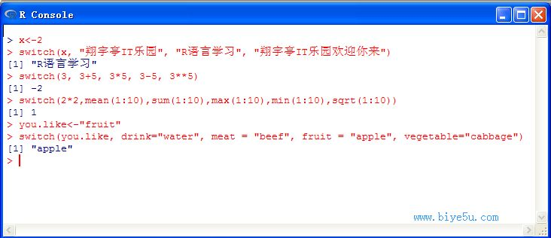
8.1 控制结构
第八章 高级编程
switch结构
switch(表达式, LIST)
根据一个“表达式”的值选择语句执行

Slide 171
8.1 控制结构
第八章 高级编程
循环类型
循 环 类 型 | 描 述
repeat循环 | 执行序列语句多次，并管理循环变量代码
while循环 | 重复地声明语句或语句组，当给定的条件为真。它的测试条件执行在循环体之前
for循环 | 类似while语句，不同之处在于它的测试条件在循环体的末尾
控 制 语 句 | 描 述
break语句 | 终止循环语句和转移的执行语句后立即到循环后
Next语句 | 下一个语句模拟R语言的switch行为

Slide 172
8.1 控制结构
第八章 高级编程
for循环
在判断结构的例子中，我们已经让电脑成功的可以根据不同的情况去水果店买西瓜了，但是若老板不打折，你就吃不到西瓜了。这时，你就想了，咱们小区门口有三家水果店，分别是鲜丰水果、四季水果和路边摊，一家不打折不代表三家都不打折啊，所以你希望电脑可以去三家都去看看，挑一家打折的店买西瓜。
for (水果店 in c(鲜丰水果、四季水果和路边摊))
if (水果店打折）
买西瓜
break(循环结束)
else
啥都不做
带西瓜回家
循环的意义在于，可以用电脑对不同的对象执行相同的命令。

Slide 173
8.1 控制结构
第八章 高级编程
while循环
while循环重复的执行一个语句，直到条件不为真为止。语法为：
while(cond) statement
i <- 10
while(i>0) {print("Hello"); i <- i-1}
请确保括号内while的条件语句能改变为假，否则循环将不会停止。

Slide 174
8.1 控制结构
第八章 高级编程
repeat循环
repeat statement
repeat是用来重复执行statement部门的函数，需要配合break来使用，否则无法结束循环。
例如：
i<-1
repeat{
i<-i+1
if(i>10) break
}

Slide 175
第八章 高级编程
8.1 逻辑运算
8.2 用户自定义函数

Slide 176
8.2 自定义函数
第八章 高级编程
函数是一个组织在一起的一组执行特定任务的语句。R语言有大量的内置函数，用户也可以创建自己的函数。
函数定义
function_name <- function(arg_1, arg_2, ...) {
函数体
}

Slide 177
8.2 自定义函数
第八章 高级编程
函数调用
格式：function_name(arg_1, arg_2, ...)
参数在传到函数调用时，可以以相同的顺序调用，如提供在函数定义的顺序一样，或者它们出可以以不同的顺序提供（按参数名称）。
【例8.1】自定义函数
new.function <- function(a) {
for(i in 1:a) {
b <- i^2
print(b)
}
}

Slide 178
第九章 大学录取分数线影响因素分析
9.1 背景与目标
9.2 数据说明
9.3 描述性分析
9.4 总结与建议

Slide 179
9.1 背景与目标
第九章 影响录取因素分析
如何去选择一所适合自己的大学，是每个考生一生中最重要的事，也是每个考生最头疼的问题。分数线，地区，类型，985、211等都是考生选择高校的参考因素。
分析的目标：建立回归模型，试图找出影响高校录取平均分数线的因素，预测没有录取平均分数的院校的录取平均分数线，为考生选择高校提供资料支持。

Slide 180
第九章 大学录取分数线影响因素分析
9.1 背景与目标
9.2 数据说明
9.3 描述性分析
9.4 总结与建议

Slide 181
9.2 数据说明
第九章 影响录取因素分析
变量类型 |  | 变量名 | 取值范围 | 备注
自变量 |  | 2015年平均分数线 | 397~694 | 连续变量
因变量 | 字符串 | 大学名称 | 北京大学等 | 分类变量
 | 字符串 | 所在地 | 南昌、镇江、西安等
 | 字符串 | 隶属 | 江西省教育厅等
 | 整数 | 院士 | 0~70 | 单位：位
 | 整数 | 硕士点 | 0~345 | 单位：个
 | 字符串 | 类型 | 综合、语言、政法，师范、工科等 | 分类变量
 | 整数 | 重点学科 | 0~81 | 单位：个
 | 整数 | 博士点 | 0~283 | 单位：个
 | 字符串 | 地址
 | 因子 | 是否985 | 是，否
 | 因子 | 平均线 |  | 2015年平均线
 | 因子 | 是否211 | 是，否
 | 因子 | 搜自主招生 | 是，否

Slide 182
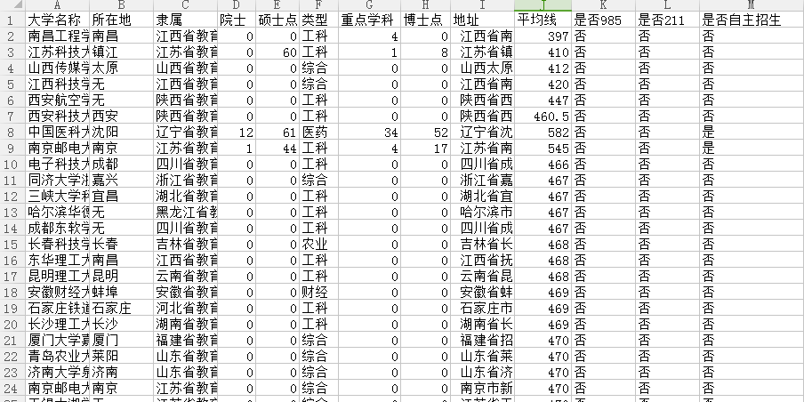
9.2 数据说明
第九章 影响录取因素分析

Slide 183
9.2 数据说明
第九章 影响录取因素分析
（1）数据集构造
没有录取平均分数的院校有736所，作为测试集test，余下的433个样本作为训练集train。
（2）平均线概况
#平均线转换为数值型
>train$平均线<-as.numeric(as.character(train$平均线))
#查看平均线情况
> summary(train$平均线)
#各录取平均线院校数量
t1<-as.data.frame(table(train$平均线))
plot(t1)

Slide 184
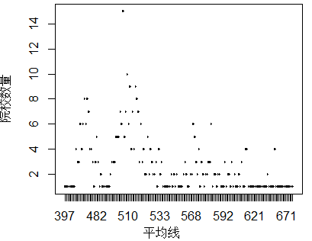
9.2 数据说明
第九章 影响录取因素分析
从图看出480-510分录取的院校最多。

Slide 185
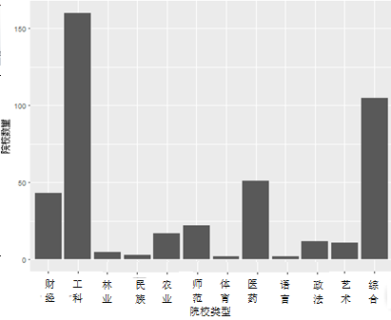
9.2 数据说明
第九章 影响录取因素分析
（3）院校分布概况
院校分布如图所示。

Slide 186
第九章 大学录取分数线影响因素分析
9.1 背景与目标
9.2 数据说明
9.3 描述性分析
9.4 总结与建议

Slide 187
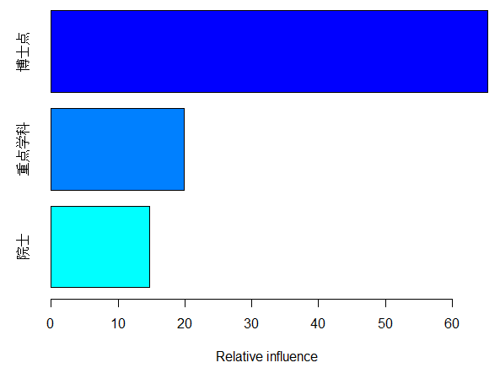
9.3 描述性分析
第九章 影响录取因素分析
分析变量的重要性

Slide 188
9.3 描述性分析
第九章 影响录取因素分析
录取平均线预测
##将学校按照985,211进行分类，再预测
>x985<-df1[which(df1$是否985=='是'),] #获取985信息
>cc<-x985[which(x985$ 是否211=="是"),] #获取211信息
>c1<-cc[which(cc$平均线=='无'),] #获取无平均线记录
>c<-cc #临时存储211信息
>c$平均线<-as.numeric(as.character(c$平均线)) #类型转换
>summary(c$平均线) #211信息信息描述
>c2<-cc[which(cc$平均线!='无'),] #211有录取平均线的学校
>c3<-cc[which(cc$平均线=='无'),] #211无录取平均线的学校
>c2<-c2[,-c(1,3,9,11,12)] #投影表11.2第1,3,9,11,12列
>c2$所在地<-as.numeric(c2$所在地) #类型转换

Slide 189
9.3 描述性分析
第九章 影响录取因素分析
录取平均线预测
>c2$类型<-as.numeric(c2$类型) #类型转换
>c2$是否自主招生<-as.numeric(c2$是否自主招生) #类型转换
>c2$平均线<-as.numeric(as.character(c2$平均线)) #类型转换
>fit<-lm(平均线~ 所在地+院士+硕士点+类型+重点学科+博士点,data=c2) #建立线性回归模型
>summary.lm(fit) #查看模型参数
>#删除不重要的因素，再次拟合
>fit<-lm(平均线~ 硕士点+类型+博士点,data=c2)
>par(mfrow=c(2,2))
>plot(fit)
>summary.lm(fit)

Slide 190
9.3 描述性分析
第九章 影响录取因素分析
录取平均线预测
#211无录取平均线的学校进行录取线预测
>c3<-c3[,c(2,4,5,6,7,8,13)] #整理数据
>c3$所在地<-as.numeric(c3$所在地) #类型转换
>c3$类型<-as.numeric(c3$类型) #类型转换
>c3$是否自主招生<-as.numeric(c3$是否自主招生)
>t<-predict(fit,c3) #预测
>summary(t) #查看预测结果

Slide 191
9.3 描述性分析
第九章 影响录取因素分析
录取平均线预测
#对既不是985又不是211的进行预测
>xx<-df1[which(df1$是否211=='否'&df1$是否985=='否'),]
>b<-xx
>b1<-b[which(b$平均线!='无'),]
>b2<-b[which(b$平均线=='无'),]
>b1<-b1[,-c(1,9,11,12)]
>b1$所在地<-as.numeric(b1$所在地) #类型转换
>b1$隶属<-as.numeric(b1$隶属) #类型转换
>b1$类型<-as.numeric(b1$类型) #类型转换
>b1$是否自主招生<-as.numeric(b1$是否自主招生) #类型转换
>b1$平均线<-as.numeric(as.character(b1$平均线)) #类型转换
>fit<-lm(平均线~ 所在地+隶属+院士+硕士点+类型+重点学科+博士点+是否自主招生,data=b1) #建立线性回归模型

Slide 192
9.3 描述性分析
第九章 影响录取因素分析
录取平均线预测
>summary.lm(fit) #查看模型参数
>par(mfrow=c(2,2))
>plot(fit)
>b2<-b2[,c(2,3,4,5,6,7,8,13)] #准备数据
>b2$所在地<-as.numeric(b2$所在地) #类型转换
>b2$隶属<-as.numeric(b2$隶属) #类型转换
>b2$类型<-as.numeric(b2$类型) #类型转换
>b2$是否自主招生<-as.numeric(b2$是否自主招生) #类型转换
>t<-predict(fit,b2) #预测
>summary(t) #查看预测结果

Slide 193
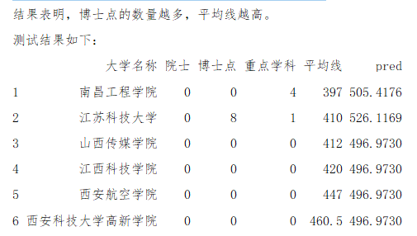
9.3 描述性分析
第九章 影响录取因素分析
录取平均线预测

Slide 194

9.3 描述性分析
第九章 影响录取因素分析
模型评估
录取平均线预测误差

Slide 195
第九章 大学录取分数线影响因素分析
9.1 背景与目标
9.2 数据说明
9.3 描述性分析
9.4 总结与建议

Slide 196
9.4 总结与建议
第九章 影响录取因素分析
预测的自变量和因变量需要是数值型，但给定的数据大多数变量都是非数值型，所以在使用预测模型时进行了大量类型转换工作。设想用分类模型解决本例，更自然，时间关系没有尝试。
从结果中科院看出，明显五个变量的测试结果比三个变量的测试结果要好，本实验没有考虑特征优化。

Slide 197
第十章 收视率分析
10.1 背景与目标
10.2 数据说明
10.3 描述性分析
10.4 总结与建议

Slide 198
10.1 背景与目标
第十章 收视率分析
收视率，指在某个时段收看某个电视节目的目标观众人数占总目标人群的比重，以百分比表示。现在一般由第三方数据调研公司，通过电话，问卷调查，机顶盒或其他方式抽样调查来得到收视率。节目平均收视率指观众平均每分钟收看该节目的百分比，收视总人口指该节目播出时间内曾经观看的人数（不重复计算），所以有时会出现收视率较低，收视人口较高的状况，但排名仍以收视率为准 通常都是1.8%、0.9%，意思就是全国100个人中就有几个人在看。
作为"注意力经济"时代的重要量化指标，它是深入分析电视收视市场的科学基础，是节目制作、编排及调整的重要参考，是节目评估的主要指标，是制定与评估媒介计划、提高广告投放效益的有力工具。
虽然收视率本身只是一个简单的数字，但是在看似简单的数字背后却是一系列科学的基础研究、抽样和建立固定样组、测量、统计和数据处理的复杂过程。

Slide 199
第十章 收视率分析
10.1 背景与目标
10.2 数据说明
10.3 描述性分析
10.4 总结与建议

Slide 200

10.2 数据说明
第十章 收视率分析

Slide 201
第十章 收视率分析
10.1 背景与目标
10.2 数据说明
10.3 描述性分析
10.4 总结与建议

Slide 202
10.3 描述性分析
第十章 收视率分析
收视率说明
>ssl <- read.csv("data.csv",header=T)
>summary(ssl)
>#设置变量水平顺序
>ssl$播出平台=factor(ssl$播出平台,levels=c("东方卫视","浙江卫视","江苏卫视","湖南卫视"))
>ssl$开播时间=factor(ssl$开播时间,levels=c("一季度","二季度","三季度","四季度","周播"))
>ssl$播出时段=factor(ssl$播出时段,levels=c("晚五点","晚八点","晚九点","晚十点","晚十一点","晚十二点"))
>ssl$类型=factor(ssl$类型,levels = c("选秀/真人秀类","户外竞技类","花絮类","明星对抗类","访谈类","脱口秀类","问答类","婚姻速配类","其它"))
>ssl$原创版权来源=factor(ssl$原创版权来源,levels = c("中国","韩国","其它"))
>hist(ssl$收视率,main="",xlab="收视率",ylab="频数",col="lightblue")

Slide 203

10.3 描述性分析
第十章 收视率分析

Slide 204

10.3 描述性分析
第十章 收视率分析
播放平台对破一的影响
破一指收视率大于1%。执行如下代码得到如图。
>temp<-table(ssl$是否破一,ssl$播出平台)
>barplot(temp,xlab="播出平台",ylab = "频数",col = c("lightblue","wheat"))
>legend(3.5,35,c("未破一","破一"),fill=c("lightblue","wheat"))

Slide 205

10.3 描述性分析
第十章 收视率分析
播出模式对破一的影响
执行如下代码，得到如图12.3统计图。
>temp<-table(ssl$是否破一,ssl$播出模式) #生成交叉表
>barplot(temp,xlab="播出模式",ylab = "频数",beside=T,
col = c("lightblue","wheat")) #设置条形图参数
>legend(1,50,c("未破一","破一"),fill=c("lightblue","wheat")) #设置图例参数

Slide 206

10.3 描述性分析
第十章 收视率分析
开播时间对破一的影响
执行如下代码，得到如图12.4所示统计图。
>temp<-table(ssl$是否破一,ssl$开播时间)
>barplot(temp,xlab="开播时间",ylab = "频数",col = c("lightblue","wheat"))
>legend(4,35,c("未破一","破一"),fill=c("lightblue","wheat"))

Slide 207

10.3 描述性分析
第十章 收视率分析
原创版权来源对破一的影响
执行如下代码，得到如图12.5所示统计图。
>temp<-table(ssl$是否破一,ssl$原创版权来源)
>barplot(temp,xlab="原创版权来源",ylab = "频数",col = c("lightblue","wheat"))
>legend(2.5,60,c("未破一","破一"),fill=c("lightblue","wheat"))

Slide 208

10.3 描述性分析
第十章 收视率分析
播出时间对破一的影响
执行如下代码，得到如图12.6所示统计图。
>temp<-table(ssl$是否破一,ssl$播出时段)
>barplot(temp,xlab="播出时段",ylab = "频数",col = c("lightblue","wheat"))
>legend(5.5,40,c("未破一","破一"),fill=c("lightblue","wheat"))

Slide 209

10.3 描述性分析
第十章 收视率分析
每集长度对破一的影响
从箱线图可以看出，综艺季每集时间长度越长，其收视破一率越高。一般时间集中在90分钟的居多，但是有7个播放时间为20分钟以下的极端值，查询原始数据，发现分别为《跑男来了1》《跑男来了2》、《跑男来了3》、《我爱挑战》、《笑傲江湖2前传》、《极限挑战前传》、《女神新装前传》，这些都是收视率很高的综艺节目《奔跑吧兄弟》、《无限挑战》、《女神新装》播放前或播放后的衍生节目，一般观众在对节目意犹未尽的同时也倾向于把衍生节目观看了，所以它们的收视率也被带动了起来。

Slide 210

10.3 描述性分析
第十章 收视率分析
节目类型对破一的影响
执行如下代码，得到如图12.8所示统计图。
>temp<-table(ssl$是否破一,ssl$类型)
>barplot(temp,xlab="类型",ylab = "频数", col = c("lightblue","wheat"))
>legend(8.5,25,c("未破一","破一"),fill=c("lightblue","wheat"))

Slide 211
第十章 收视率分析
10.1 背景与目标
10.2 数据说明
10.3 描述性分析
10.4 总结与建议

Slide 212
10.4 总结与建议
第十章 收视率分析
看了这么多的因素，综艺节目是否能破一在观众眼里已经有了一个大概的轮廓——第三季度晚上八九十一点季播的户外竞技类、明星对抗类、婚姻速配类综艺节目破一的可能性更大。以后就在这个时间段看这些类型的综艺节目，进行挖宝咯！
虽然只是分析了2015年四大卫视的综艺节目情况，存在很多不足。
本案例分析的指标比较简单，利用描述性分析方法就可完成。如果指标过于复杂，就需要增加数据建模部分。

Slide 213
第十一章 其它数据分析案例
11.1 出口预测和预警
11.2 中外教师教学方法对比
11.3 大宗商品现货期货价格分析

Slide 214
11.1 出口预测和预警
第十一章 其它数据分析案例
海关出口月度数据和订单系统调查（实时）数据分别记录了已实现外贸出口和意向出口数据，“订单+清单”监测预警管理系统根据数据分析、建模，为政府提供及时可靠的出口预测，对可能发生的情况给出预警。并按地区、行业等做出对比分析。

Slide 215
11.1 出口预测和预警
第十一章 其它数据分析案例
全省海关月度出口金额（蓝色）、预测值和上下限（红色、虚线）。

Slide 216
11.1 出口预测和预警
第十一章 其它数据分析案例
出口预警正态分布分析。红色为海关出口平均数，蓝色点为订单平均金额。

Slide 217
11.1 出口预测和预警
第十一章 其它数据分析案例
出口预警正态分布分析。蓝色点为订单平均金额，未落入红色预警区域。

Slide 218

11.1 出口预测和预警
第十一章 其它数据分析案例
按地区的出口金额和趋势。

Slide 219

11.1 出口预测和预警
第十一章 其它数据分析案例
按产业的出口金额和趋势。

Slide 220
第十一章 其它数据分析案例
11.1 出口预测和预警
11.2 中外教师教学方法对比
11.3 大宗商品现货期货价格分析

Slide 221
11.2 中外教师教学方法对比
第十一章 其它数据分析案例
数据分析基于浙江省平移项目STEM教师调查问卷，包括基本状况（包括性别、学科背景、教学经历等） 和中外教师比较，包括老师们认为最值得向美国老师学习的地方，是否赞同相关的观点，同时是否觉得值得国内老师学习。

Slide 222
11.2 中外教师教学方法对比
第十一章 其它数据分析案例
教师人数按性别和年龄分布。

Slide 223
11.2 中外教师教学方法对比
第十一章 其它数据分析案例
平均分数和相关系数。

Slide 224
11.2 中外教师教学方法对比
第十一章 其它数据分析案例
分数分布和教师特征间的关系。是否师范毕业和教龄。

Slide 225
11.2 中外教师教学方法对比
第十一章 其它数据分析案例
教师聚类分析。谱系图和散点图。

Slide 226
11.2 中外教师教学方法对比
第十一章 其它数据分析案例
用逻辑斯蒂回归模型（logistic regression model）探究两组教师差异的相关因素，发现性别、教龄、是否师范毕业显著。不认同组（第二组）里的男女老师的比例（20:18）远高于认同组（22:45）。
Coefficients:
Estimate Std. Error z value Pr(>|z|)
(Intercept) -0.001647 0.419477 -0.004 0.9969
SexFFemale -0.831340 0.445527 -1.866 0.0620 .
TYF6-10 -0.638146 0.740832 -0.861 0.3890
TYF11-20 1.137935 0.577680 1.970 0.0489 *
TYF>21 -0.324990 0.579477 -0.561 0.5749
as.factor(X11)2 -1.667166 0.846882 -1.969 0.0490 *

Slide 227
第十一章 其它数据分析案例
11.1 出口预测和预警
11.2 中外教师教学方法对比
11.3 大宗商品现货期货价格分析

Slide 228
11.3 大宗商品现货期货价格分析
第十一章 其它数据分析案例
研究钢材现货、期货、社会库存等变量间的关系，预测价格趋势。螺纹钢2019年5月份到10月初的现货价格 。

Slide 229
11.3 大宗商品现货期货价格分析
第十一章 其它数据分析案例
社会库存的拟合值和现货价格（红色） 。

Slide 230
11.3 大宗商品现货期货价格分析
第十一章 其它数据分析案例
现货（红色）期货价格（蓝色）和基差的光滑拟合曲线。

